Slide 1
数据结构复习课

Slide 2
第一章 什么是数据结构
数据、数据元素、数据项
数据：data，描述客观事物的数字、字符以及所有能输入到计算机中并能被计算机接收的各种符号集合的统称。
数据元素：data element，表示一个事物的一组数据称作一个数据元素，它是数据的基本单位。它本身可以是一项数据，也可是多项数据。
数据项：data item，构成数据元素，是数据元素中不可分割的最小标识单位。
Notes:
1.1.2 什么是数据结构
数据、数据元素、数据项 数据：data，描述客观事物的数字、字符以及所有能输入到计算机中并能被计算机接收的各种符号集合的统称。它是信息的符号表示，是计算机处理的对象。它不仅仅是数字，也可以是文字、图片、声音等等。
数据元素：表示一个事物的一组数据称作一个数据元素data element；它是数据的基本单位。它本身可以是一项数据，也可以是多项数据。比如学生数据（学号，姓名、年龄、专业…）
数据项：data item，构成数据元素，是数据元素中不可分割的最小标识单位。比如学生数据中的学号。

Slide 3
数据、数据元素、数据项
数据
元素
数据元素
数据项1
数据项2
数据
元素
数据
元素
数据
数据
元素
数据
元素
Notes:
1.1.2 什么是数据结构
数据、数据元素、数据项 数据：data，描述客观事物的数字、字符以及所有能输入到计算机中并能被计算机接收的各种符号集合的统称。它是信息的符号表示，是计算机处理的对象。它不仅仅是数字，也可以是文字、图片、声音等等。
数据元素：表示一个事物的一组数据称作一个数据元素data element；它是数据的基本单位。它本身可以是一项数据，也可以是多项数据。比如学生数据（学号，姓名、年龄、专业…）
数据项：data item，构成数据元素，是数据元素中不可分割的最小标识单位。比如学生数据中的学号。

Slide 4
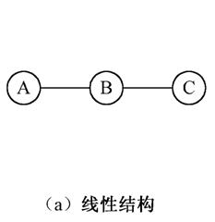
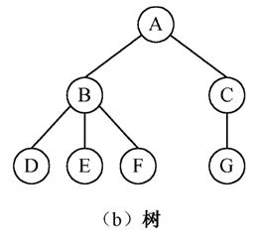
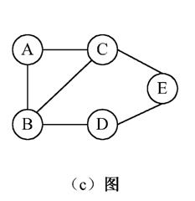
数据的逻辑结构
线性结构：数据元素只有一个前驱数据元素和一个后继数据元素。
树结构：每个数据元素只有一个前驱数据元素，可有零个或若干个后继数据元素。
图结构：每个数据元素可有零个或若干个前驱数据元素，零个或若干个后继数据元素。
Notes:
1.1.3 数据的逻辑结构——用户认识的结构
逻辑结构：一个数据元素的集合和定义再此集合上的若干关系来表示，常被简称——数据结构。
根据人们的理解，把逻辑结构分为了几类：
线性结构：数据元素只有一个前驱数据元素和一个后继数据元素。
树结构：每个数据元素只有一个前驱数据元素，可有零个或若干个后继数据元素。
图结构：每个数据元素可有零个或若干个前驱数据元素，零个或若干个后继数据元素。

Slide 5
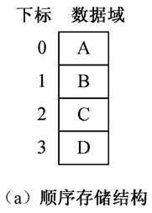
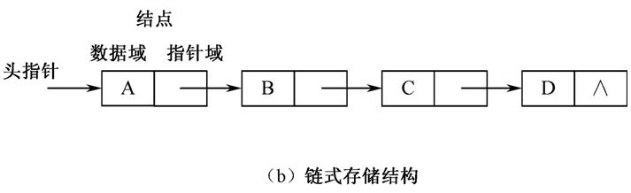
数据的存储结构
顺序存储结构
2.链式存储结构
图1.4 线性表(A,B,C,D)的两种存储结构
Notes:
1.1.4 数据的存储结构——数据元素及其关系在计算机的存储表示
也称物理结构。
顺序存储结构：连续的内存单元存放数据
链式存储结构：分散的存储单元存放数据

Slide 6
什么是算法
算法设计依赖逻辑结构，实现依赖存储结构。
算法定义
有穷性
确定性
输入
输出
可行性
算法与数据结构
算法设计目标
正确性
可读性
健壮性
高时间效率
高空间效率
算法描述
有穷规则的集合，其规则确定一个解决某一特定类型问题的操作序列。
对问题求解过程的描述
算法建立在数据结构之上，对数据结构的操作需要算法来描述。
Notes:
1.2.1 什么是算法
算法定义：是有穷规则的集合，其规则确定一个解决某一特定类型问题的操作序列。
特性：有穷性 确定性 输入 输出 可行性
算法与数据结构：算法建立在数据结构之上，对数据结构的操作需要算法来描述。比如：遍历、插入、删除、查找、排序等操作。
算法设计依赖逻辑结构，实现依赖存储结构。
设计目标：
正确性：确切的满足应用问题的需求。
可读性：有利于人们的理解
健壮性：输入数据不合适的时候算法能作适当的处理，不会导致不可控结果。
高时间效率：算法执行时间越短时间效率越高。
高空间效率：算法占用的存储空间越少空间效率越高。
算法描述：对问题求解过程的描述，指出怎样从输入得到要求的输出，操作步骤语义明确，操作序列长度有限。
比如（顺序表查找）

Slide 7
算法分析
度量算法的时间效率
算法的时间效率指算法的执行时间随问题规模的增长而增长的趋势，通常采用时间复杂度来度量算法的时间效率。
T(n)=O(f(n))
度量算法的空间效率
空间复杂度指算法在执行时为解决问题所需要的额外内存空间，不包括输入数据所占用的存储空间。
S(n)=O(f(n))
Notes:
1.2.2 算法分析
度量算法的时间效率
算法的时间效率指算法的执行时间随问题规模的增长而增长的趋势，通常采用时间复杂度来度量算法的时间效率。
T(n)=O(f(n))
度量算法的空间效率
空间复杂度指算法在执行时为解决问题所需要的额外内存空间，不包括输入数据所占用的存储空间。
S(n)=O(f(n))

Slide 8
第2章 线性表 Linner List：
由n（n≥0）个类型相同的数据元素a₀，a₁，…，a_{n－1}组成的有限序列，记做LinearList=(a₀，a₁，…，a_{n－1})
顺序存储结构：线性表的顺序表示指的是用一组地址连续的存储单元依次存储线性表的数据元素。
链式存储结构：用一组任意的存储单元存储线性表的数据元素(这组存储单元可以连续，也可以不连续)

Slide 9
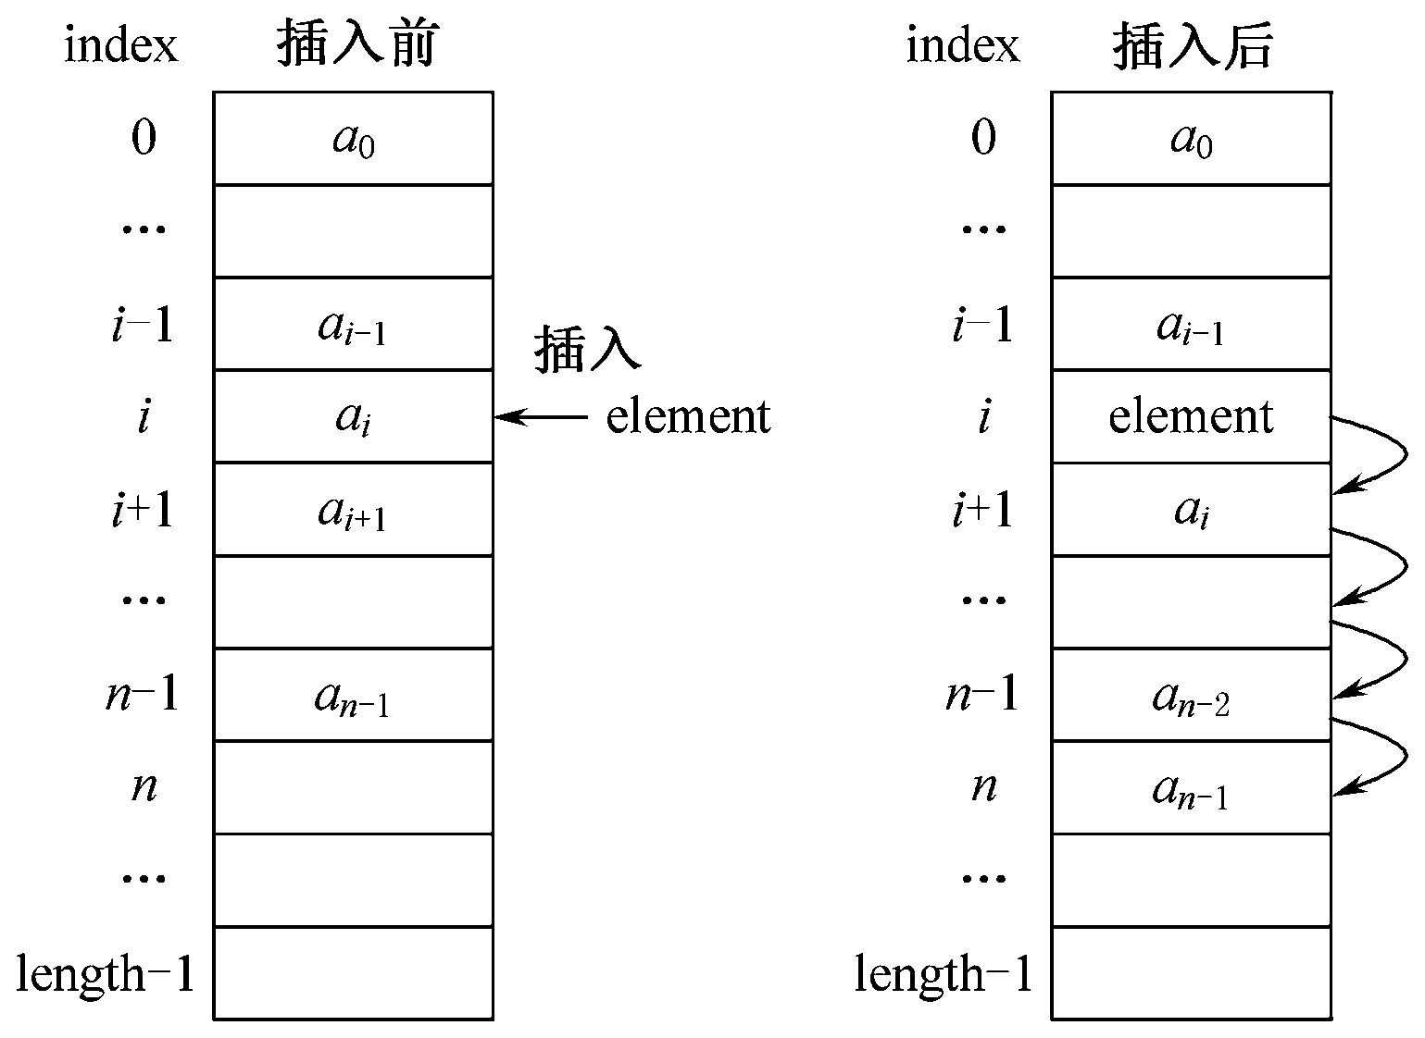
顺序表的插入操作
顺序表的插入要将待插入位置后的元素向后移动
一般情况下，在第i个元素位置插入一个元素时，需将第i至最后一个个元素依次向后移动一个位置。

Slide 10
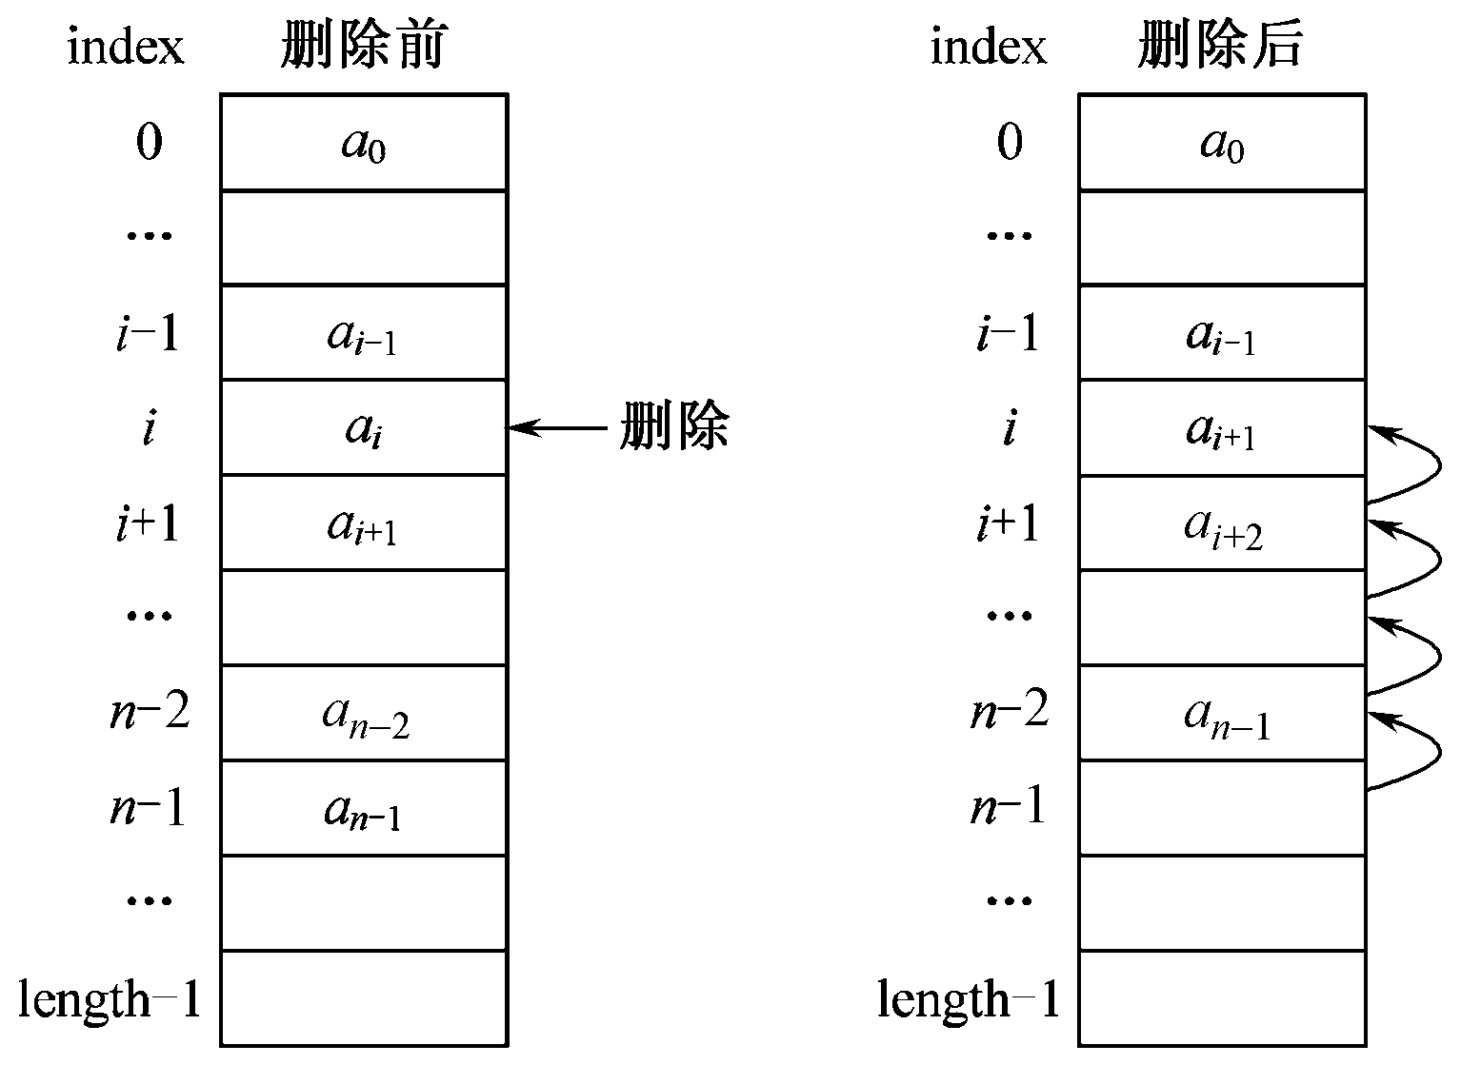
顺序表的删除操作
一般情况下，顺序表删除第i 个元素时需将从第i+1至第n－1个元素依次向前移动一个位置。

Slide 11
顺序表
插入：
for (int j= n-1; j>=index; j--) //元素后移
table[j+1] = table[j];
table[index] = element;
n++;
删除：
for (int j=index; j<n-1; j++) //元素前移， table[j] = table[j+1];
table[ n-1]=null;
n--;

Slide 12
链表
结点：
Data Next
数据域 地址域(链)
这n个结点链结成一个链表，即为线性表
(a₀ ， a₁ ，… ， a_{n-1} )
的链式存储结构:

Slide 13
单链表的插入删除
p
a
b
插入：q.next=p.next;
p.next=q;
删除：if (p.next!=null)
{ old = p.next.data; //返回原对象
p.next = p.next.next; //删p的后继
}
q
x
插入
p
…
a
b
c

Slide 14
双链表的插入
p
(1) 插入
q = new DLinkNode(x);
1、q.prev = p.prev;
2、q.next = p;
3、p.prev.next = q;
4、p.prev = q;
a
b
1
3
4
2
q
a

Slide 15
双链表的删除
p
a
b
c
p.prev.next = p.next;
if (p.next!=null)
(p.next).prev = p.prev;

Slide 16
线性表的应用
1、线性表元素的插入删除
2、建立有序的单链表
3、多项式的链表实现及运算
4、循环单链表

Slide 17
第3章 栈和队列
栈(Stack) 是限定仅在表尾进行插入或删除操作的线性表。对栈来说，表尾端有其特殊含义，称为栈顶(top)，相应地，表头端称为栈底(bottom)。
和栈相反， 队列(Queue)是一种先进先出(First in First Out，缩写为FIFO)的线性表。它只允许在表的一端进行插入，而在另一端删除元素。即最早进入队列的元素最早离开。在队列中，允许插入的一端叫做队尾(rear)，允许删除的一端则称为队头(front)。

Slide 18
1栈
对栈来说，表尾称为栈顶(top)，相应地，表头端称为栈底(bottom)。不含元素的空表称为空栈。
顺序栈：即栈的顺序存储结构是，利用一组地址连续的存储单元依次存放自栈底到栈顶的数据元素，同时附设指针top指示栈顶元素在顺序栈中的位置。
链式栈：栈的链式表示。由于栈的操作是线性表操作的特例，则链栈的操作易于实现，它是操作受限的单链表。
data
next
top
栈顶
出栈
进栈
栈顶
. .
.
栈底
栈底

Slide 19
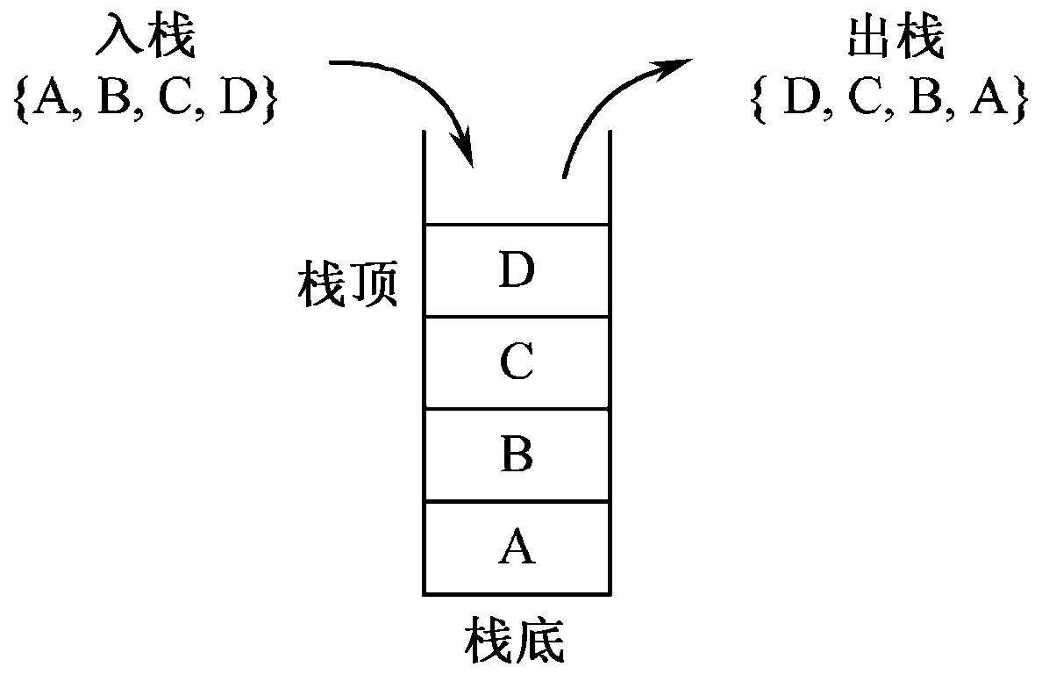

例子：将A、B、C、D元素依次全部进栈，再全部取出，得到的出栈序列为D、C、B、A。
思考：如果入栈的次序是A、B、C、D，出栈可以在任何时候出栈，能得到那些可能的出栈序列？
$$\frac{C_{2n}^{n}}{(n+1)}$$
出栈序列个数为：
n=1, 出栈序列数个数为1。
n=2, 出栈序列出栈序列个数为2.
n=3, 出栈序列个数为5。
n=4, 出栈序列个数为14.
https://www.cnblogs.com/jiayouwyhit/p/3222973.html
Notes:
出栈序列个数为

Slide 20
栈的应用
1、递归
2、表达式中括号的匹配
3、表达式运算
-----入栈出栈

Slide 21
2 队列
队列(Queue)是一种先进先出(FIFO)的线性表。它只允许在表的一端进行插入（队尾），而在另一端删除元素（队头）。队列在实际生活中经常出现，在程序设计中也经常出现，比如操作系统中的作业排队。

Slide 22
顺序队列
使用数组存储数据元素，入队出队操作时的队头队尾变化情况
队列为空时：rear＝front＝－1
第一个元素入队时：rear=front=0
数据元素入队：rear＝rear＋1
数据元素出队：front＝front＋1
循环队列： rear = (rear+1) % length
front = (front+1) % length

Slide 23
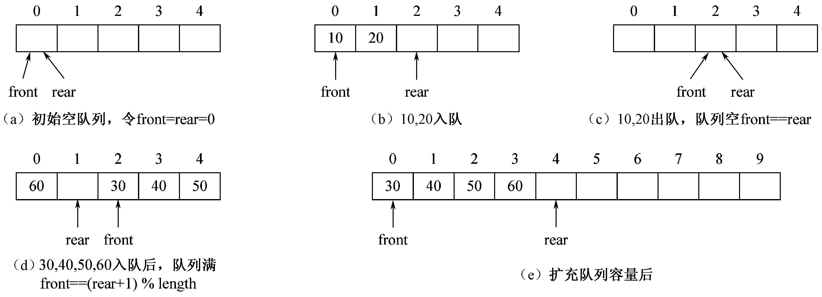
顺序循环队列
问题： 什么时候顺序循环队列满？
front= （rear+1 )%length
空一个空位，让rear指示最后一个元素的后一个位置（即rear代表新元素插入位置），
当(rear＋1)%length＝front的时候队满。
当rear＝front时队空。
？
Notes:
如果不预留位置，增加元素70，rear+1，rear ==front？ 队列空？还是队列满？是不是不好判断？

Slide 24
链式队列
用链表表示的队列，一个链队列需要头指针和尾指针确定
入队：在队尾处插入，
出队：在队头删除，
a₀ next
a₁ next
a_{n} next
x next
front
rear
a₀ next
a₁ next
a_{n} next
front
rear

Slide 25
队列的应用
求解素数环
-------入队出队

Slide 26
第4章 串
串(string)是由零个或多个字符组成的有限序列。
串中任意个连续的字符组成的子序列称为该串的子串，包含子串的串相应地称为主串。
通常把字符在序列中的序号称为该字符在串中的位置，子串在主串中的位置则以子串的第一个字符在主串中的位置来表示。
只有当两个串的长度相等，并且各个对应位置上的字符都相等时，才认为这两个串相等。
空格串不是空串，空格串的长度不为零。

Slide 27
第5章 数组和广义表
数组和广义表可看成是一种特殊的线性表，其特殊在于，表中的数据元素本身也是一种线性表。
数组（array）：其数组元素具有相同数据类型。
一维数组：数组的其他元素a_{i}的存储位置Loc(a_{i})可以直接计算
Loc(a_{i})= Loc(a₀)＋i ×c
c
a₀
a₁
……
a_{i}
……
a_{n-1}
Loc(a₀)
Loc(a_{i})

Slide 28
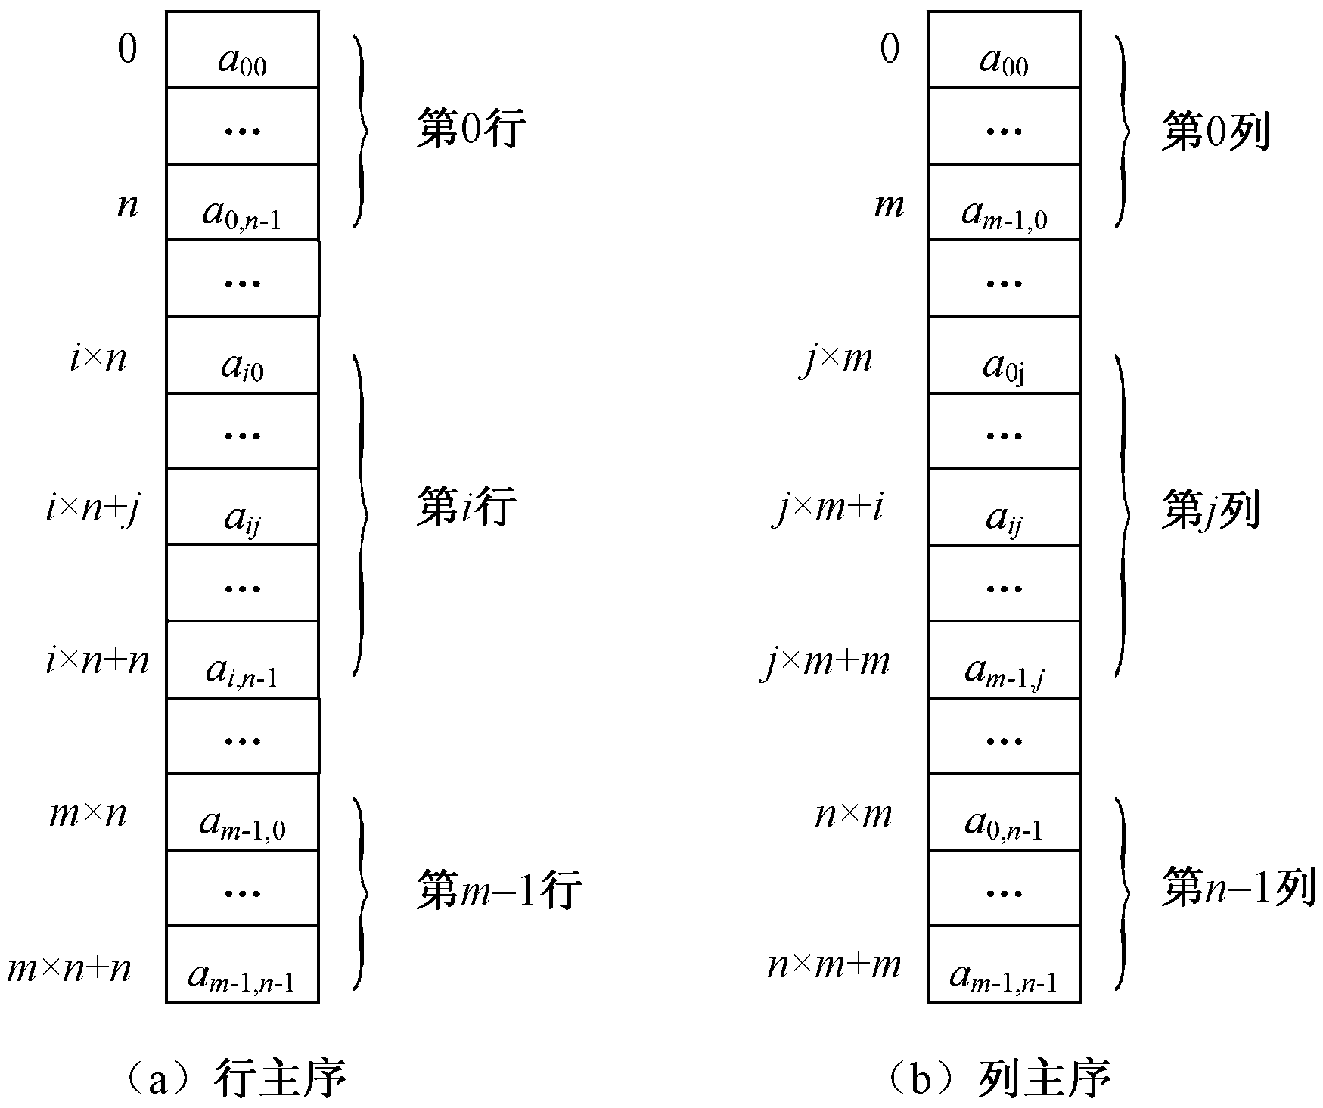
二维数组
静态二维数组的存储：
行主序存储
Loc(a_{ij})=
Loc(a₀₀)＋(i×n+j) ×c
列主序存储
Loc(a_{ij})=
Loc(a₀₀)＋(j×m+i) ×c

Slide 29
特殊矩阵的存储
当使用二维数组存储矩阵的时候，占用的存储单元是m×n个，这样每个数据元素对应矩阵中的一个元素。而对称矩阵，上半个矩阵和下半个矩阵元素相同，直接用二维数组存储将会重复存储一半的元素。
以及稀疏矩阵，矩阵中非零元素个数很少，其他都是零，这时候数组中会有大量的零元素。
对于这种情况，为了节省存储单元，可以采用压缩存储的方法，对于重复元素只存一份；对于零元素不进行存储，只存储有用的非零元素。

Slide 30
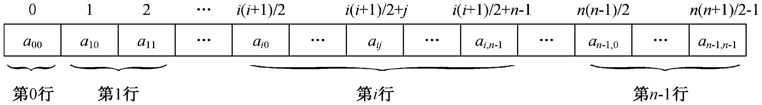
三角矩阵的存储
下三角矩阵
按行为主序存储该下三角中非零元素。

Slide 31
对称矩阵的存储
对称矩阵：
类似下三角矩阵的存储，只存储整个矩阵的一半元素（下三角元素）即可。
但由于对称矩阵的上三角也有元素，所以在存取元素找元素位置时，元素a_{ij}的位置
j
j
i
i
j

Slide 32
稀疏矩阵的压缩存储
表示稀疏矩阵的三元组稀疏矩阵中非零元素个数很少，且分布无规律。
可以只存储非零元素，但由于其位置无规律，所以还需要存储其位置信息。这样用一个三元组来存储一个元素及其位置：
定义三元组类
顺序存储
链式存储
十字链表存储
行号 | 列号 | 元素值
row | column | value

Slide 33
广义表的抽象数据结构
广义表是n(n>=0)个元素a₀,a₁,a₂,…,a_{n-1}的有限序列，其中a_{i}或者是原子项，或者是一个广义表。通常记作
GList = (a₀, a₁,…, a_{n-1})
比如：
L=(a,(b,c),d,e,(f,g,h))
中国(北京, 上海, 江苏(南京, 苏州), 浙江(杭州), 广东(广州))
长度，深度
表头，表尾

Slide 34
广义表的应用
广义表用来存储树结构
用广义表构造树

Slide 35
第6章 树和二叉树
树（tree）是由n（n≥0）个结点组成的有限集合。n=0的树称为空树；n＞0的树T：
① 有且仅有一个特定的没有前驱的结点，称为根(root)的结点。
② 当n > 1时，除根外的其余结点可分成m (m > 0)个互不相交的有限集合T₁，T₂，…，T_{m}。其中每一个集合本身又是一棵树，称为根的子树(subtree)。

Slide 36
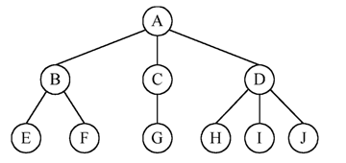
树的术语
度：结点拥有的子树个数称为结点的度(degree)。
树中所有结点的度的最大值为该树的度。
结点的层次(level)从根开始算起，根为第一层，根的孩子为第二层，某结点所在的层从根开始向下计算。
树中结点的最大层次称为树的深度(depth)或高度。

Slide 37
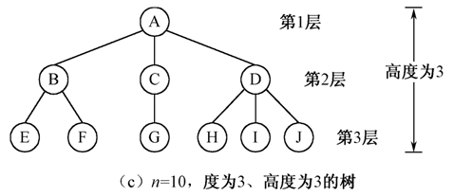
树的表示法
广义表表示
A(B(E, F), C(G), D(H, I, J))

Slide 38
二叉树
二叉树是树的一个重要类型，许多实际问题抽象出来的数据结构往往是二叉树的形式，一般的树也可转换为二叉树。
二叉树(binary tree)是n (n ≥ 0) 个结点的有限集合，
n = 0时为空集，称为空二叉树；
n≠0时，二叉树由一个根结点及两棵互不相交、分别称为左子树和右子树的二叉树组成。
注：二叉树的子树有左右子树之分。

Slide 39
二叉树性质
性质1：若根结点的层次为1，则二叉树第i层最多有2^{i−1}（i≥1）个结点。
性质2：在高度为k的二叉树中，最多有2^{k}−1个结点（k≥0）。
性质3：设一棵二叉树的叶子结点数为n₀，2度结点数为n₂，则n₀=n₂+1。

Slide 40
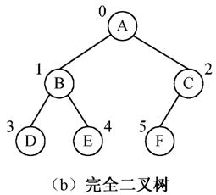
完全二叉树
若在一棵深度为k (k > 1) 的二叉树中，第1层到第k-1层构成一棵深度为k-1的满二叉树，第k层的结点不满2^{k-1}个结点，而这些结点都满放在该层最左边，则此二叉树称为完全二叉树。图(b)是一棵完全二叉树。
叶子结点只可能出现在二叉树中层次最大的两层上。
最下一层的结点一定是从最左边开始向右满放的。
若某个结点没有左孩子，则它一定没有右孩子。

Slide 41
二叉树性质
性质4：一棵具有n个结点的完全二叉树，其高度
性质5：对一棵有n个结点的完全二叉树的结点按层自左向右编号，对序号为i（0≤i＜n）的结点，有：
若i=0，则i为根结点，无父母结点；若i>0，则i的父母结点序号为。
若2i+1＜n，则i的左孩子结点序号为2i+1；否则i无左孩子。
若2i+2＜n，则i的右孩子结点序号为2i+2；否则i无右孩子。
这个性质是一般二叉树顺序存储的重要基础。

Slide 42
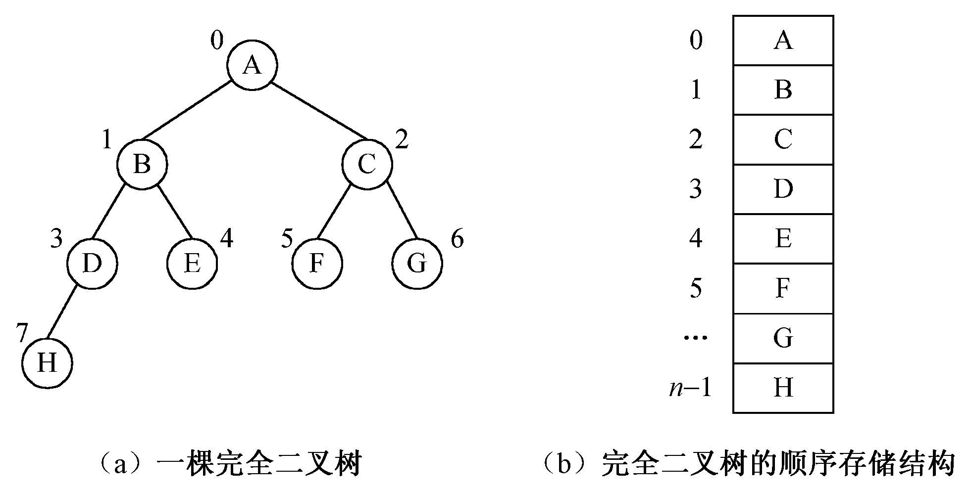
二叉树的顺序存储结构
顺序存储就是用一组地址连续的存储单元来存放一棵二叉树的结点。对任意一棵完全二叉树，根据上述性质5可知，树中结点之间的逻辑关系清楚地通过结点在向量中的序号位置准确地反映出来。

Slide 43
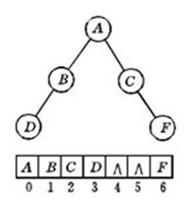
二叉树的顺序存储结构
对于一般二叉树只能将其“转化”为完全二叉树后存入向量中。转化的方法是在非完全二叉树的“残缺”位置上增设“虚结点”。

Slide 44

二叉树的链式存储结构
1、二叉链表：由二叉树的定义得知，二叉树的结点由一个数据元素和分别指向其左、右子树的两个指针构成。因此链式存储二叉树的结点结构如图(a)所示。结点包括三个域：数据域和左、右指针域。

Slide 45
二叉链表
二叉链表结点
public class Node{ //二叉树的二叉链表结点类
public T data; //数据元素
public BinaryNode<T> left, right; //分别指向左、右孩子
}
二叉树类：
public class BinaryTree<T> { //二叉树类
protected Node<T> root; } //根结点

Slide 46
二叉树的遍历
在二叉树的应用中，依次访问二叉树中的结点，即遍历二叉树，是指按某种规律周游二叉树，对树中的每个结点访问一次且仅访问一次。在
对二叉树的遍历过程是将非线性结构的二叉树中的结点排列在一个线性序列上的过程。

Slide 47
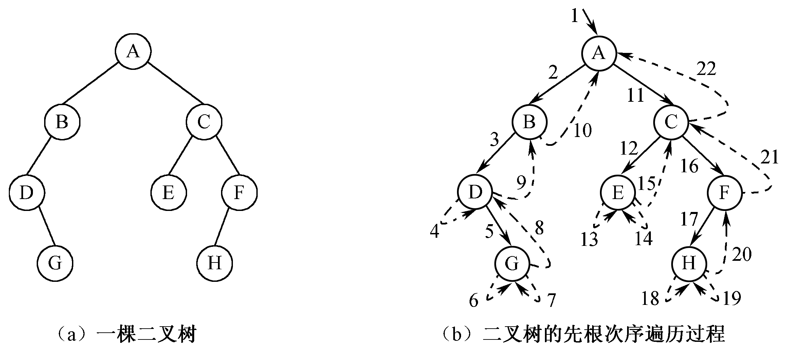
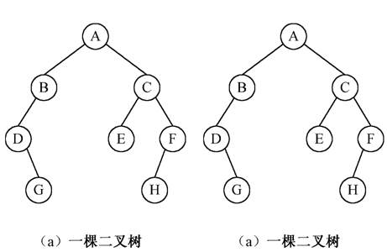
二叉树的遍历
先根遍历序列：A B D G C E F H
中根遍历序列：D G B A E C H F
后根遍历序列：G D B E H F C A

Slide 48
二叉树的层次遍历
层次遍历算法描述：
设置一个空队列；从根节点开始，当前结点p不空时，重复执行以下操作：
（1）访问p结点，将结点的左、右孩子入队（如果有）；
（2）由p指向出队结点，继续，直到队列为空。

Slide 49
构造二叉树
1.先根和中根序列构造二叉树
2.中根和后根序列构造二叉树

Slide 50
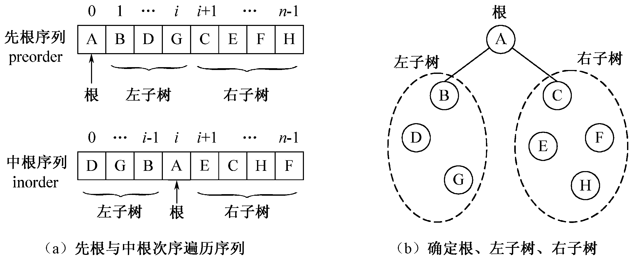
先根和中根序列构造二叉树
例：由先根序列和中根序列确定二叉树

Slide 51
线索二叉树
定义标志：
lchild | ltag | data | rtag | rchild

Slide 52
线索二叉树
以这种结构构成的二叉链表作为二叉树的存储结构,叫做线索链表,其中指向结点前驱与后继的链叫做线索。加上线索的二叉树称之为线索二叉树。
线索为先根遍历次序的前驱和后继线索的称为先序线索二叉树。
线索为中根遍历次序的前驱和后继线索的称为中序线索二叉树。
线索为后根遍历次序的前驱和后继线索的称为后序线索二叉树。

Slide 53
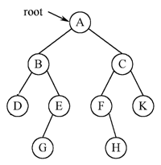
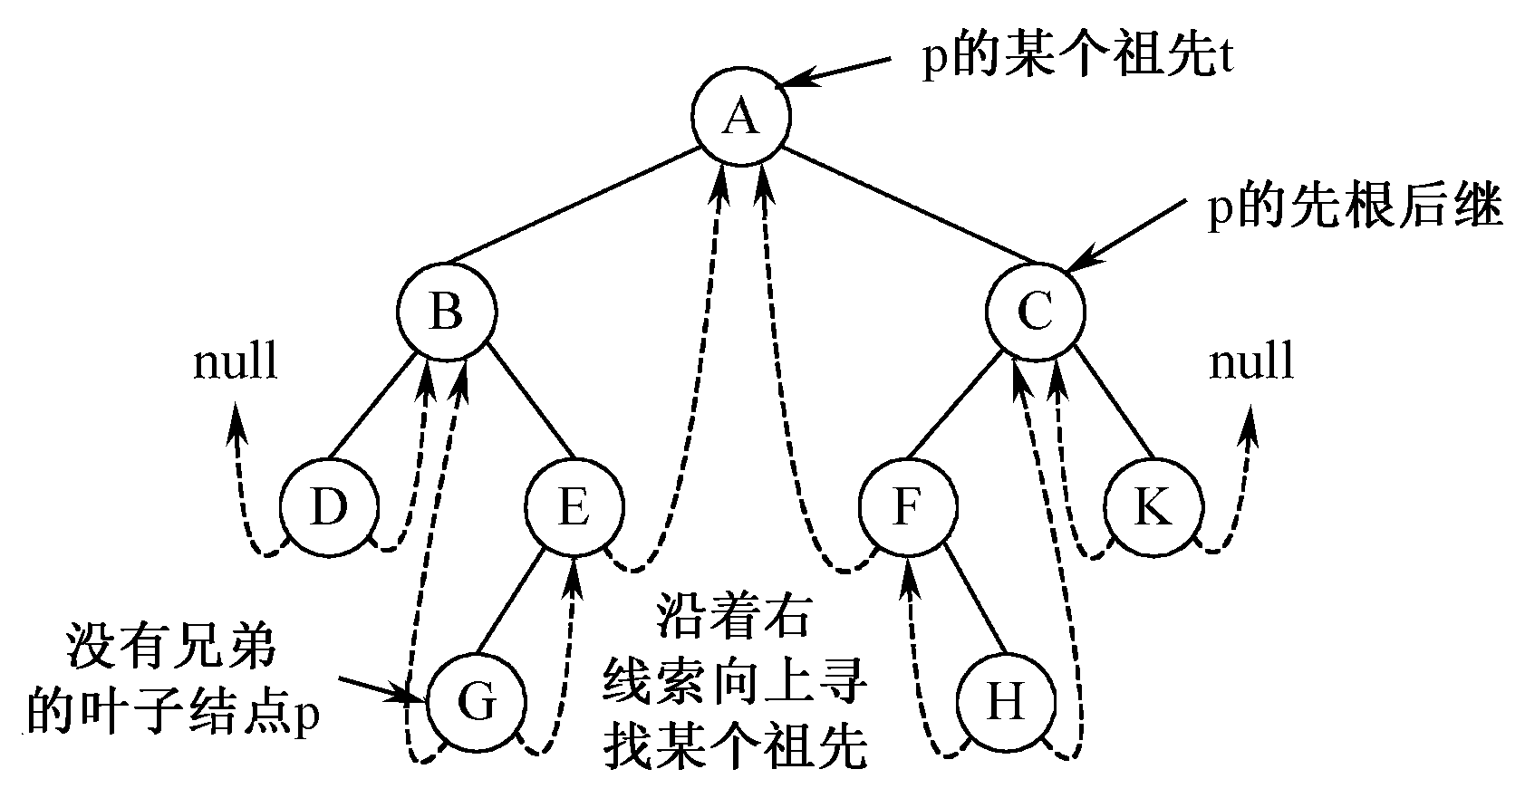
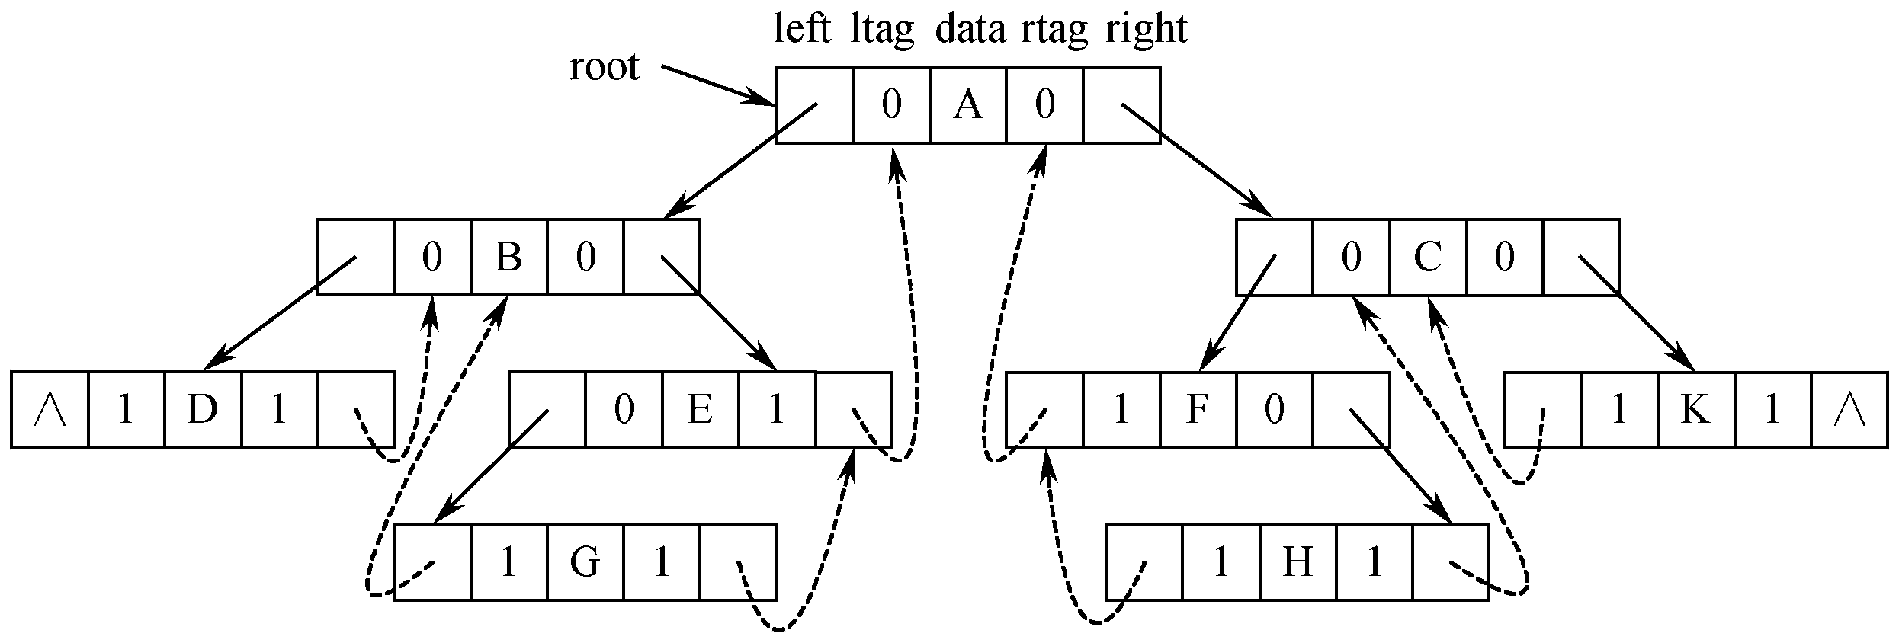
线索二叉树
如下：加上中序线索的二叉树

Slide 54
哈夫曼编码与哈夫曼树
①统计各消息出现的频率，按从大到小排列。
②将两个最小频率相加，作为一个新消息的频率。
③重复上两步，直到和为1；每次合并消息时，合并的消息分别赋值0和1。
④寻找从频率为1处到每一个信源消息的路径，记录路径上的0和1，从而得到每个信源消息的编码。
这实际上就是建立哈夫曼树的过程，哈夫曼树(Huffman)，又称最优二叉树。

Slide 55
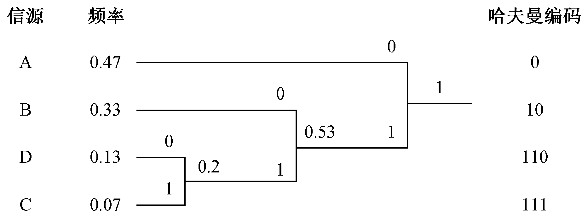
1 哈夫曼编码
A | A | A | A | B | B | B | C | D | D | B | B | A | A | A
0 | 0 | 0 | 0 | 10 | 10 | 10 | 111 | 110 | 110 | 10 | 10 | 0 | 0 | 0

Slide 56
2 哈夫曼树
树中所有叶子结点的带权路径长度之和，记为
哈夫曼树就是所有的叶子带权路径长度和最小的树。

Slide 57
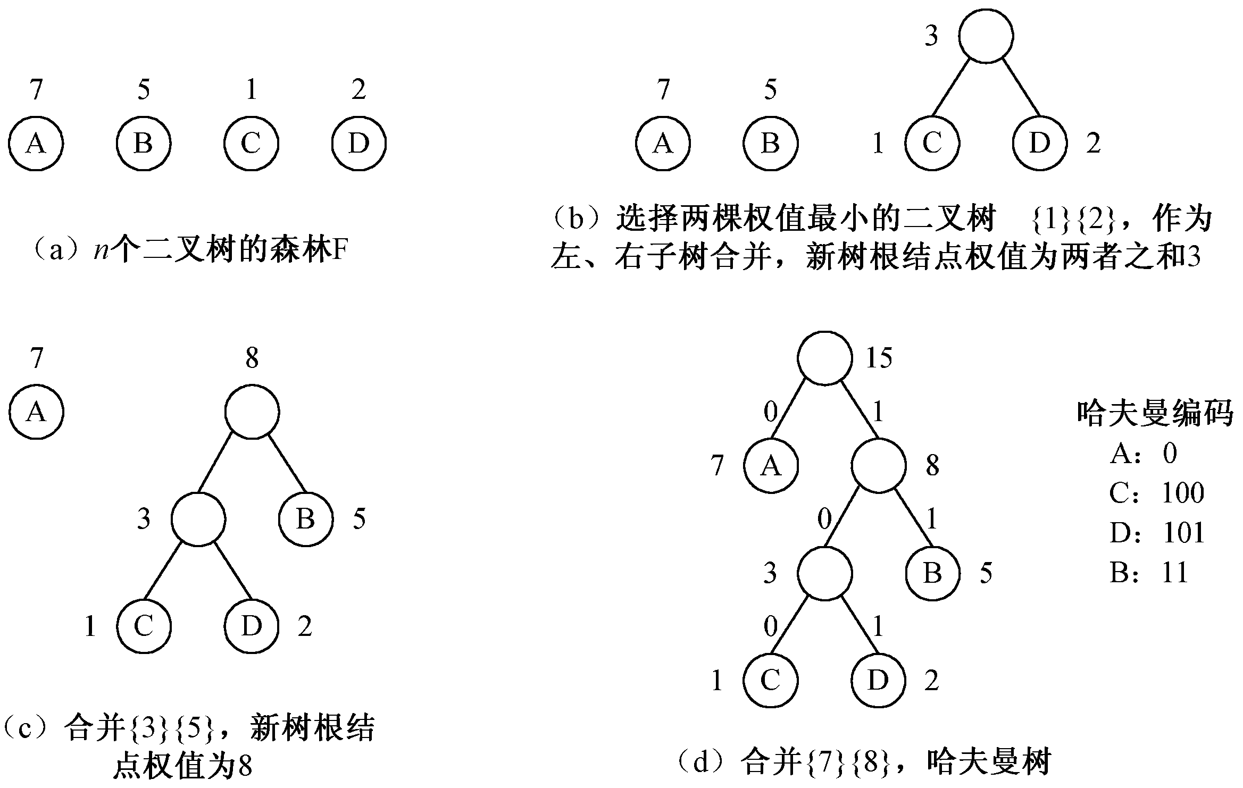
构造哈夫曼树

Slide 58
树的存储结构——孩子兄弟表示法
孩子兄弟表示法又称二叉树表示法，即以二叉链表作为树的存储结构。链表中每个结点的结构相同，都有三个域：数据域存放树中结点的信息，孩子域存放该结点的第一个孩子结点(从左算起)的地址，兄弟域存放该结点的下一个兄弟结点(从左向右)的地址。结点结构示意图：
firstchild data nextsibling

Slide 59
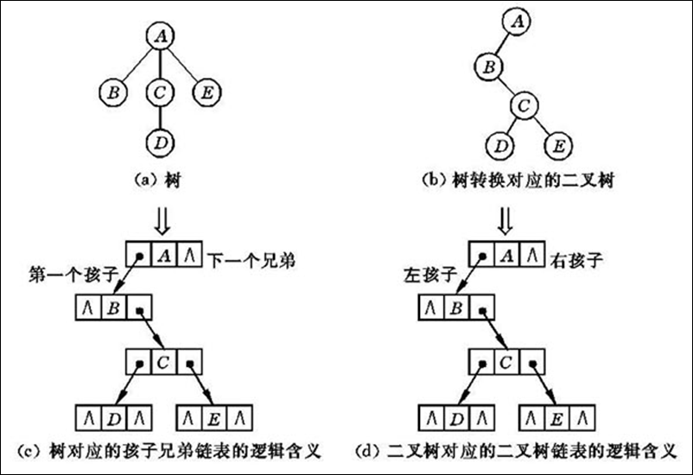
树与二叉树的转换
从树的孩子兄弟表示法可看到，树可以用二叉链表作为存储结构。这样，任何一棵树都可以找到惟一的一棵二叉树与之对应。从物理结构看，它们的二叉链表是相同的，只是解释不同。因此树与二叉树可以相互转换。

Slide 60
第7章 图
图(graph)G由两个顶点(vertex)集合V和顶点间的关系边(edge)集合E组成，记为G = (V, E)。
图的定义和术语
无向图、有向图
完全图、带权图
邻接顶点、顶点的度（和x相关联的边的数目）
子图、路径（简单路径，简单回路）
连通性、极大连通子图

Slide 61
图的邻接矩阵表示
设G = (V, E)是一个图，含有n个顶点，G的邻接矩阵(adjacency matrix)是表示图中顶点之间相邻关系的n阶方阵。邻接矩阵表示法既适用于无向图，又适用于有向图，n阶方阵A的元素具有如下性质：

Slide 62
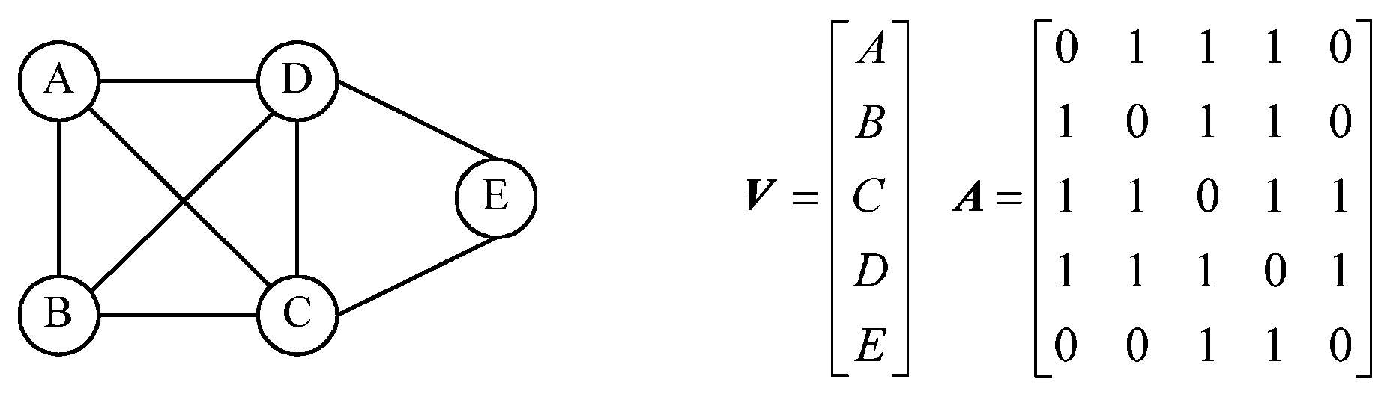
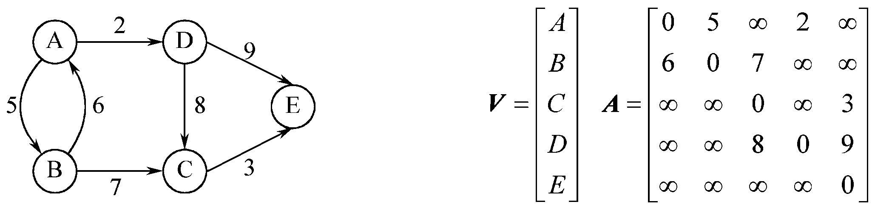
图的邻接矩阵表示
不带权图的邻接矩阵

Slide 63
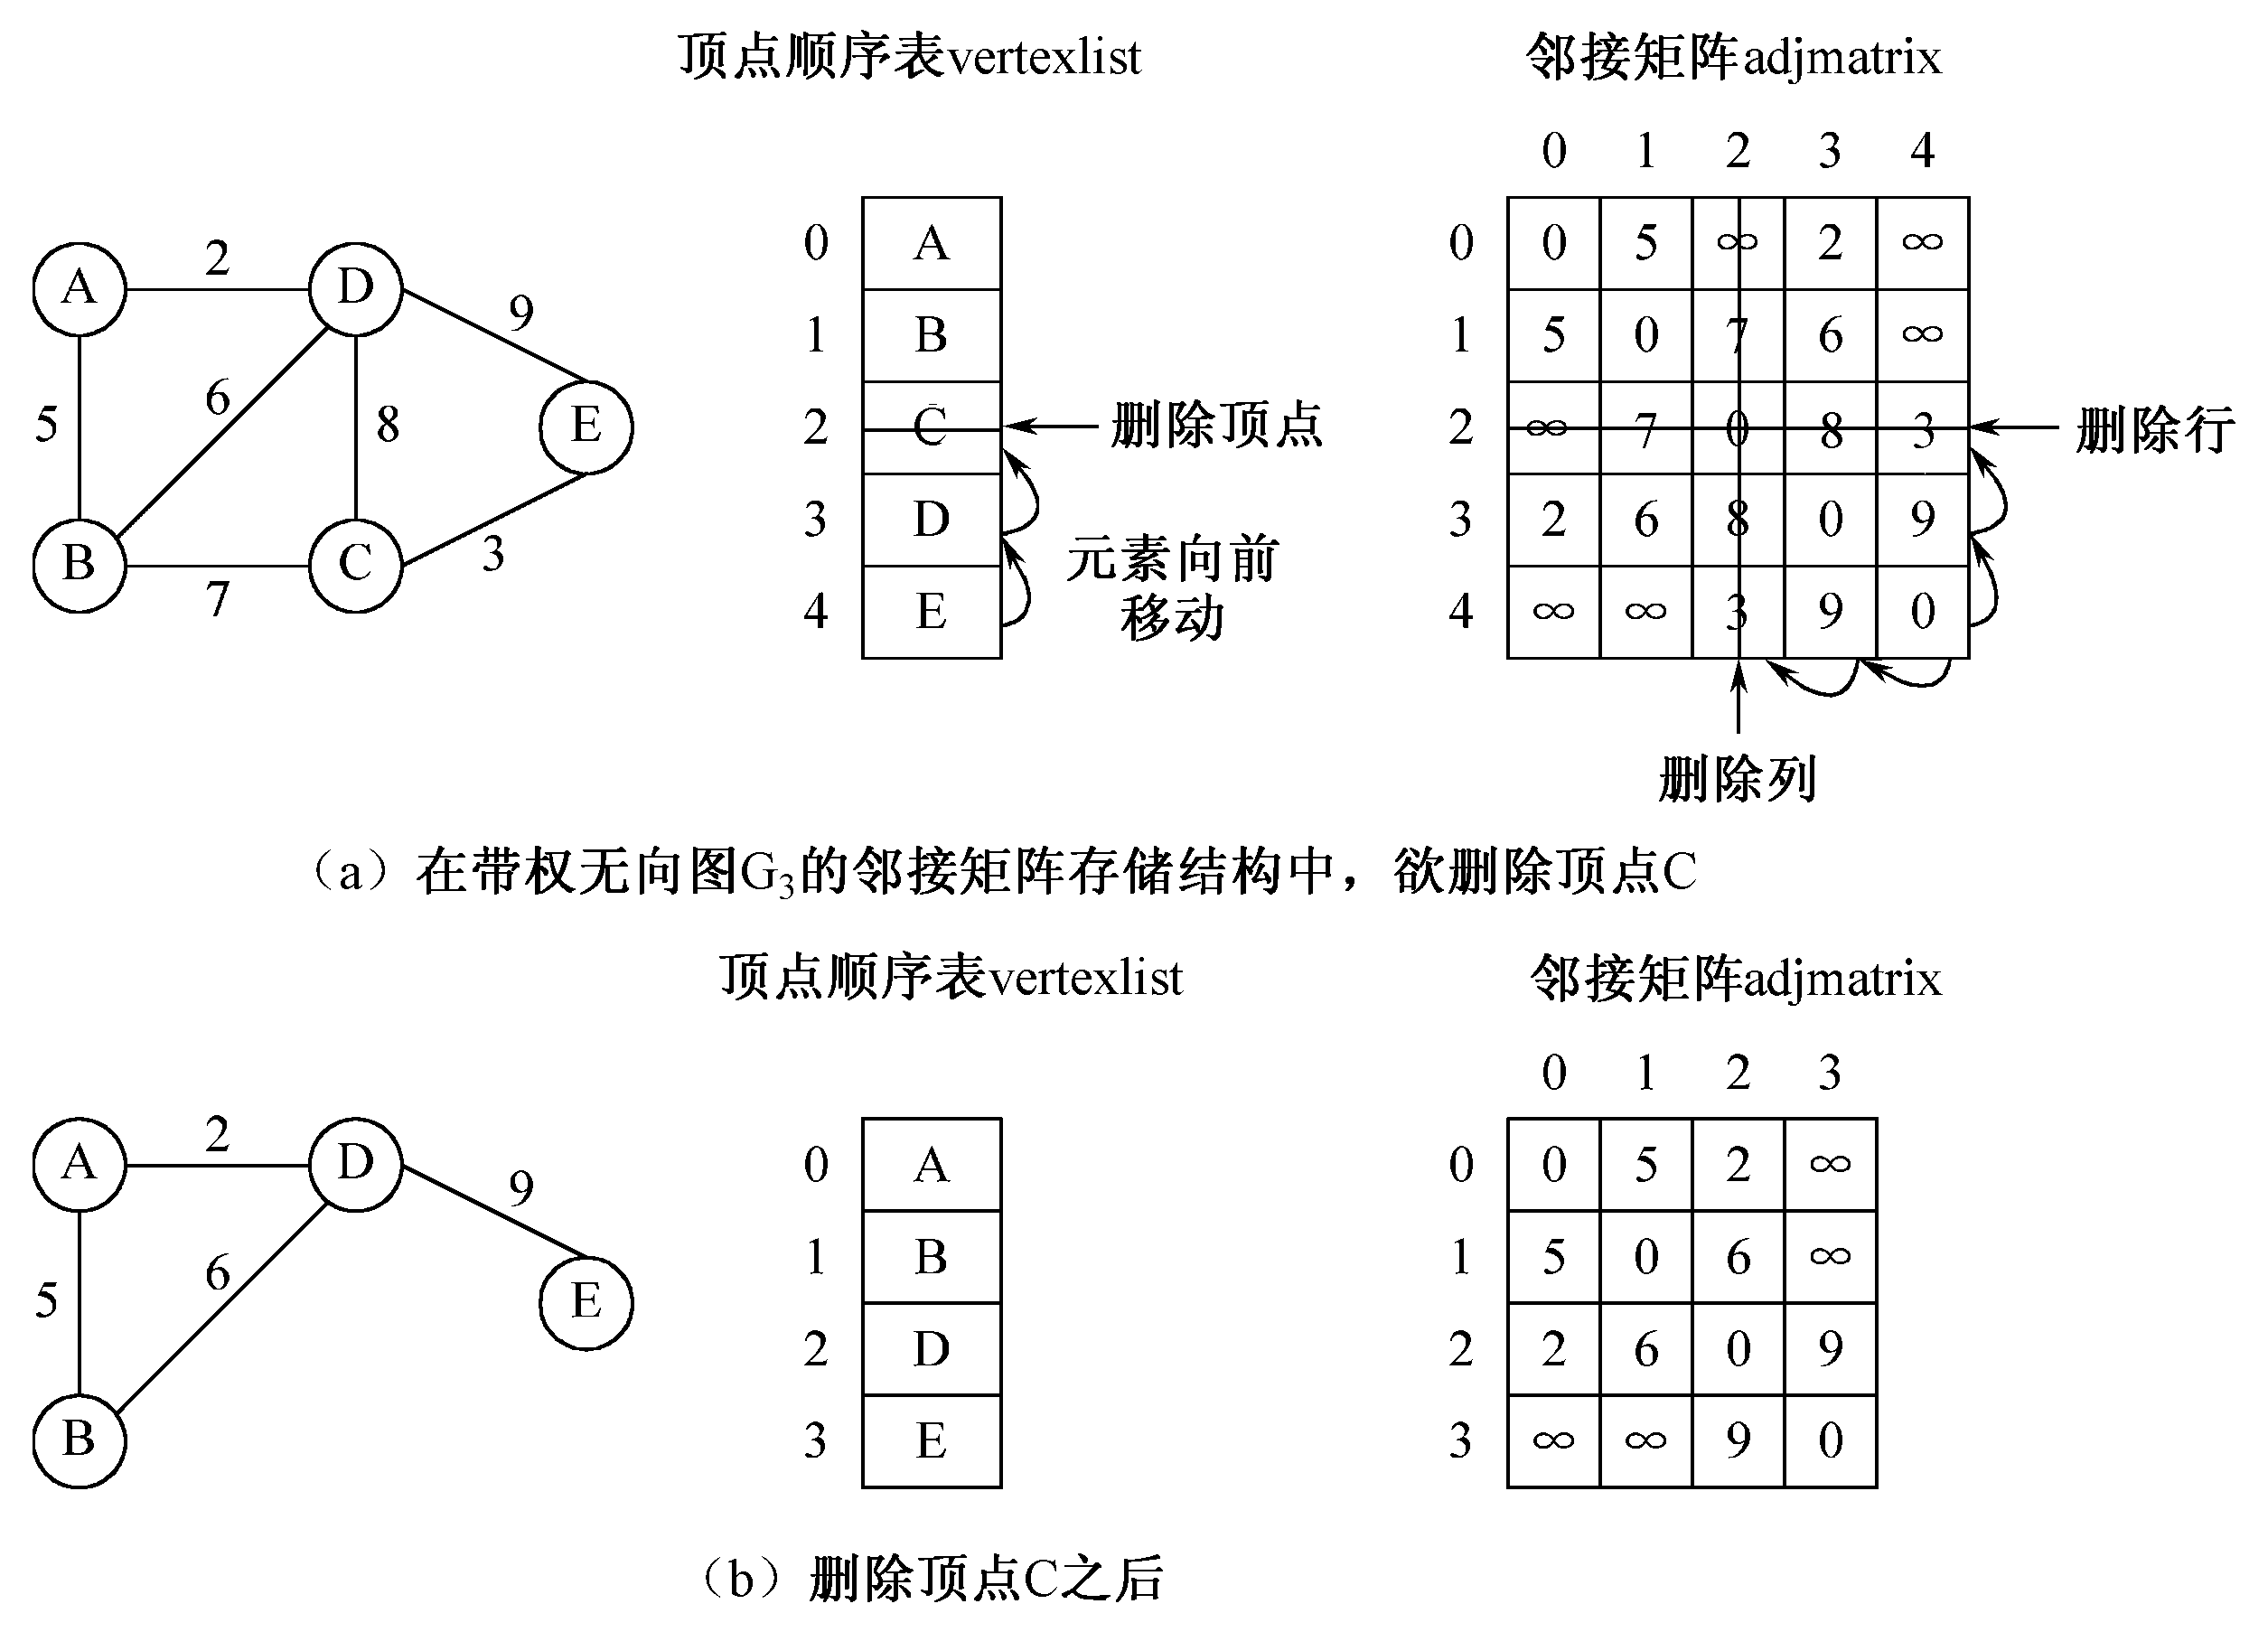
图的删除操作
图的删除操作：删除一个顶点，要将对应连接的边一起删除，即：

Slide 64
图的邻接表表示
对图中的每个顶点建立一个单链表。这个单链表有一个表头结点，存储顶点信息；有若干表结点，存储和这个顶点相关连的边的信息。
表头结点的结构为：
data adjlink
单链表中的结点称为表结点，结构为：
dest weight next
其中，dest域存放与顶点V_{i}相邻接的顶点在顶点表中的序号，weight为边的权值（不带权图可省略），next域为指针，指向与顶点V_{i}相邻接的下一条边。

Slide 65
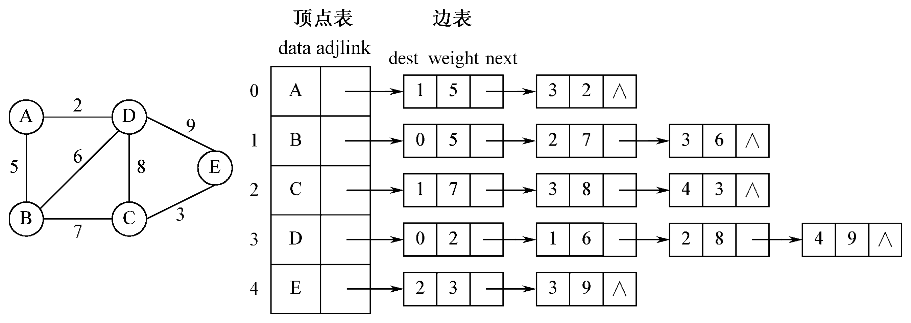
无向图的邻接表表示
下图（带权无向图）的邻接表表示：

Slide 66
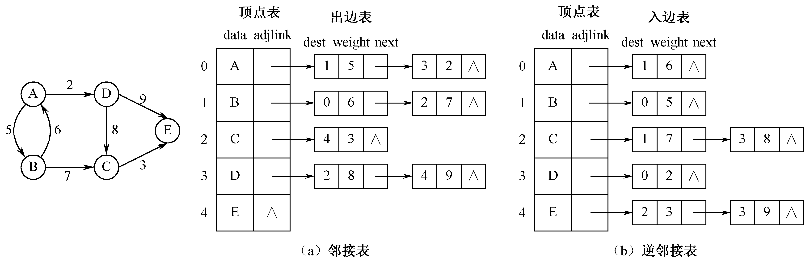
有向图的邻接表表示
下图为有向带权图的邻接表表示：

Slide 67
插入算法
插入过程：
1、在结点表最后插入顶点信息。
2、找到边的第一个顶点的对应边链表，插入边信息。
3、如果时无向图，需要找到边的第二个顶点的对应边链表，再次插入边信息。

Slide 68
删除顶点C

Slide 69
删除算法
删除过程：
1、删除相关连边的信息。
查找所有边的单链表，找到边中有顶点为Vi的删除。
2、删除顶点信息。
3、原序号在Vi后的顶点序号减一。
在边表中查找Vi后的顶点的序号，均使其减1。

Slide 70
图的深度优先搜索遍历
假设初始时图中所有顶点未曾被访问，则深度优先搜索(depth-first search)
从图中某个顶点v出发，首先访问此顶点，
然后任选一个v的未被访问的邻接点w出发，继续进行深度优先搜索，直至图中所有和v有路径相通的顶点都被访问到；
若此时图中尚有顶点未被访问，则另选一个图中未曾被访问的顶点作始点，重复上面的过程，直至图中所有的顶点都被访问。

Slide 71
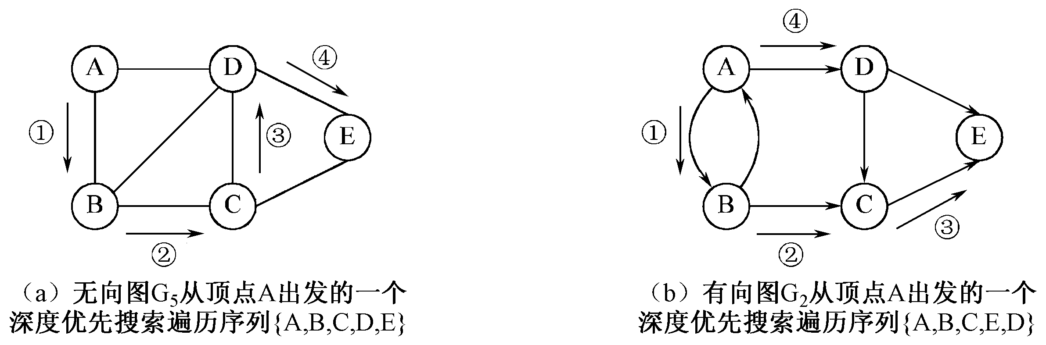
图的深度优先搜索遍历
例子：

Slide 72
图的广度优先搜索遍历
假设图中所有顶点未曾被访问，则广度优先搜索(breadth-first-search)：
从图中某个顶点V出发，访问此顶点，
然后依次访问V的各个未被访问的邻接点，再分别从这些邻接点出发依次访问它们的各个未被访问的邻接点。
邻接点出发的次序按“先被访问的先出发”的原则，直至图中前面已被访问的顶点的邻接点都被访问到；
若此时图中尚有顶点未被访问，则另选图中一个未曾被访问的顶点作始点，重复上面的过程。

Slide 73
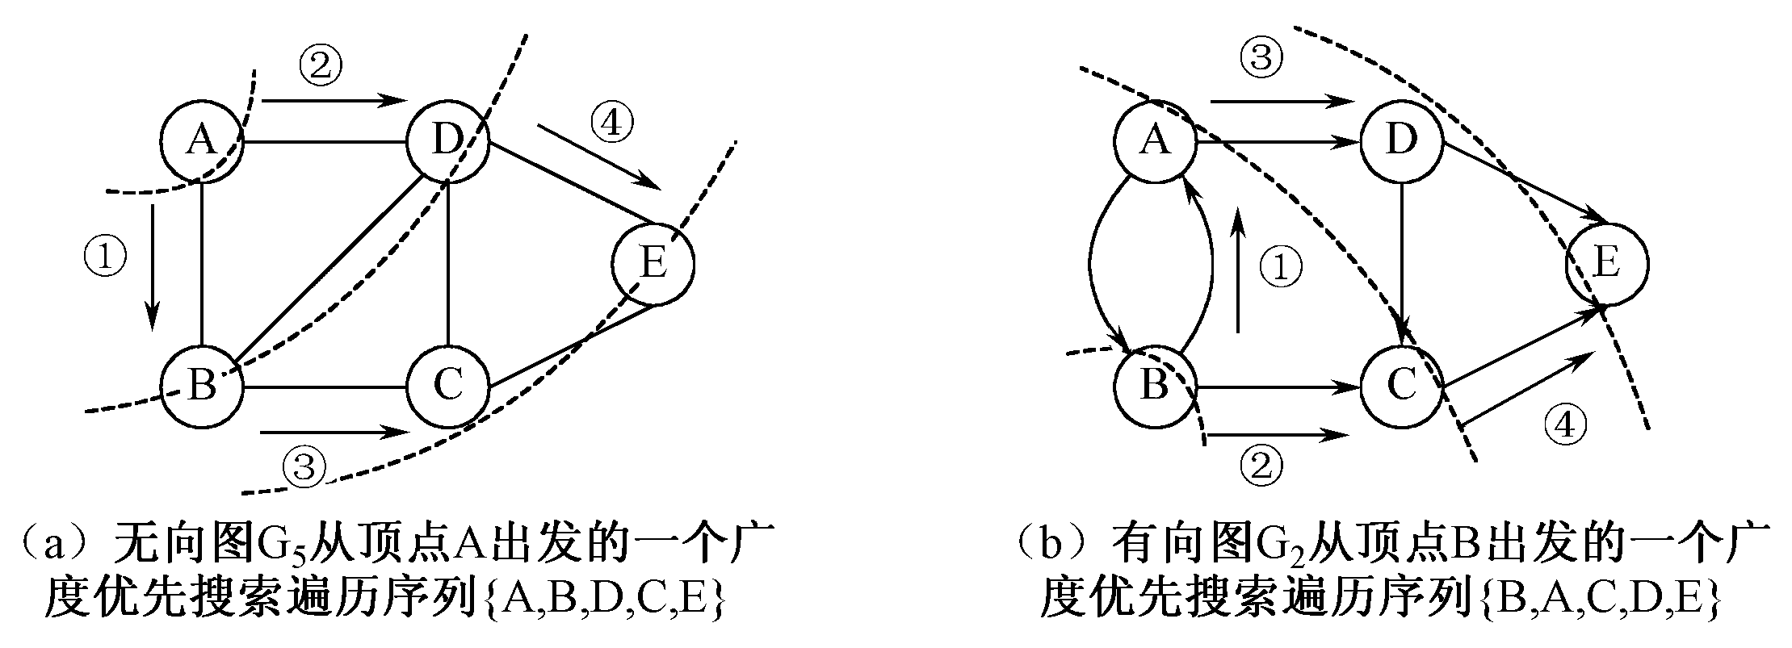
7.3.2 图的广度优先搜索遍历
例子：

Slide 74
最小生成树
生成树是图的极小连通子图，而且没有回路。
一棵生成树的代价定义为生成树上各边权值之和。要选择一棵总耗费最少的生成树是我们要解决的问题。这就是构造最小生成树。

Slide 75
最小生成树的构造算法—Prim
构造连通网的最小生成树有多种算法，下面介绍著名的Prim(普里姆)算法。设G = (V, E)是连通网，构造的最小生成树为T = (U, TE)，求T的算法的中文描述如下：
(1) 初始化U = {u₀}，TE = { }，u₀为任一顶点；
(2) 在所有u∈U，v∈(V - U)的边(u, v)∈E中，找一条权最小的边(u_{i}, v_{i})，TE + {(u_{i}, v_{i})}  TE, {v_{i}} + U => U；
(3) 如果U = V，则算法结束，否则重复(2)。

Slide 76
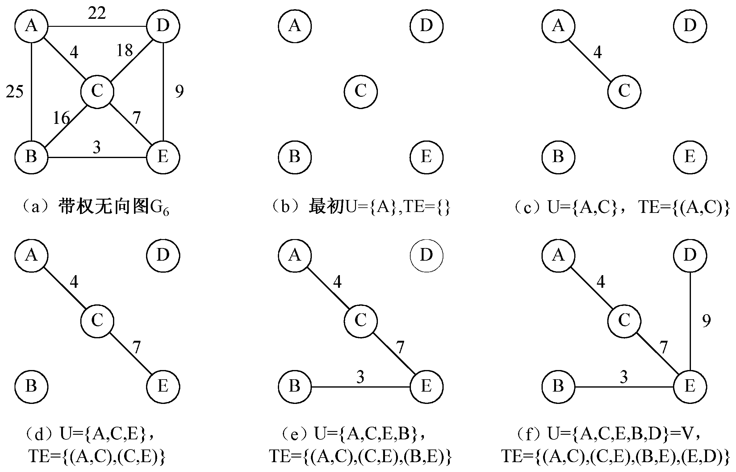
Prim算法 演示过程

Slide 77
最小生成树——Kruskal算法
基本思想:首先将G的n个顶点看成n个孤立的连通分支。将所有的边按权从小到大排序。然后从第一条边开始，依边权递增的顺序查看每一条边：
当查看到第k条边(v,w)时，如果端点v和w分别是当前2个不同的连通分支T1和T2中的顶点时，就用边(v,w)将T1和T2连接成一个连通分支，然后继续查看第k+1条边；
2. 如果端点v和w在当前的同一个连通分支中，就直接再查看第k+1条边。
这个过程一直进行到只剩下一个连通分支时为止。

Slide 78
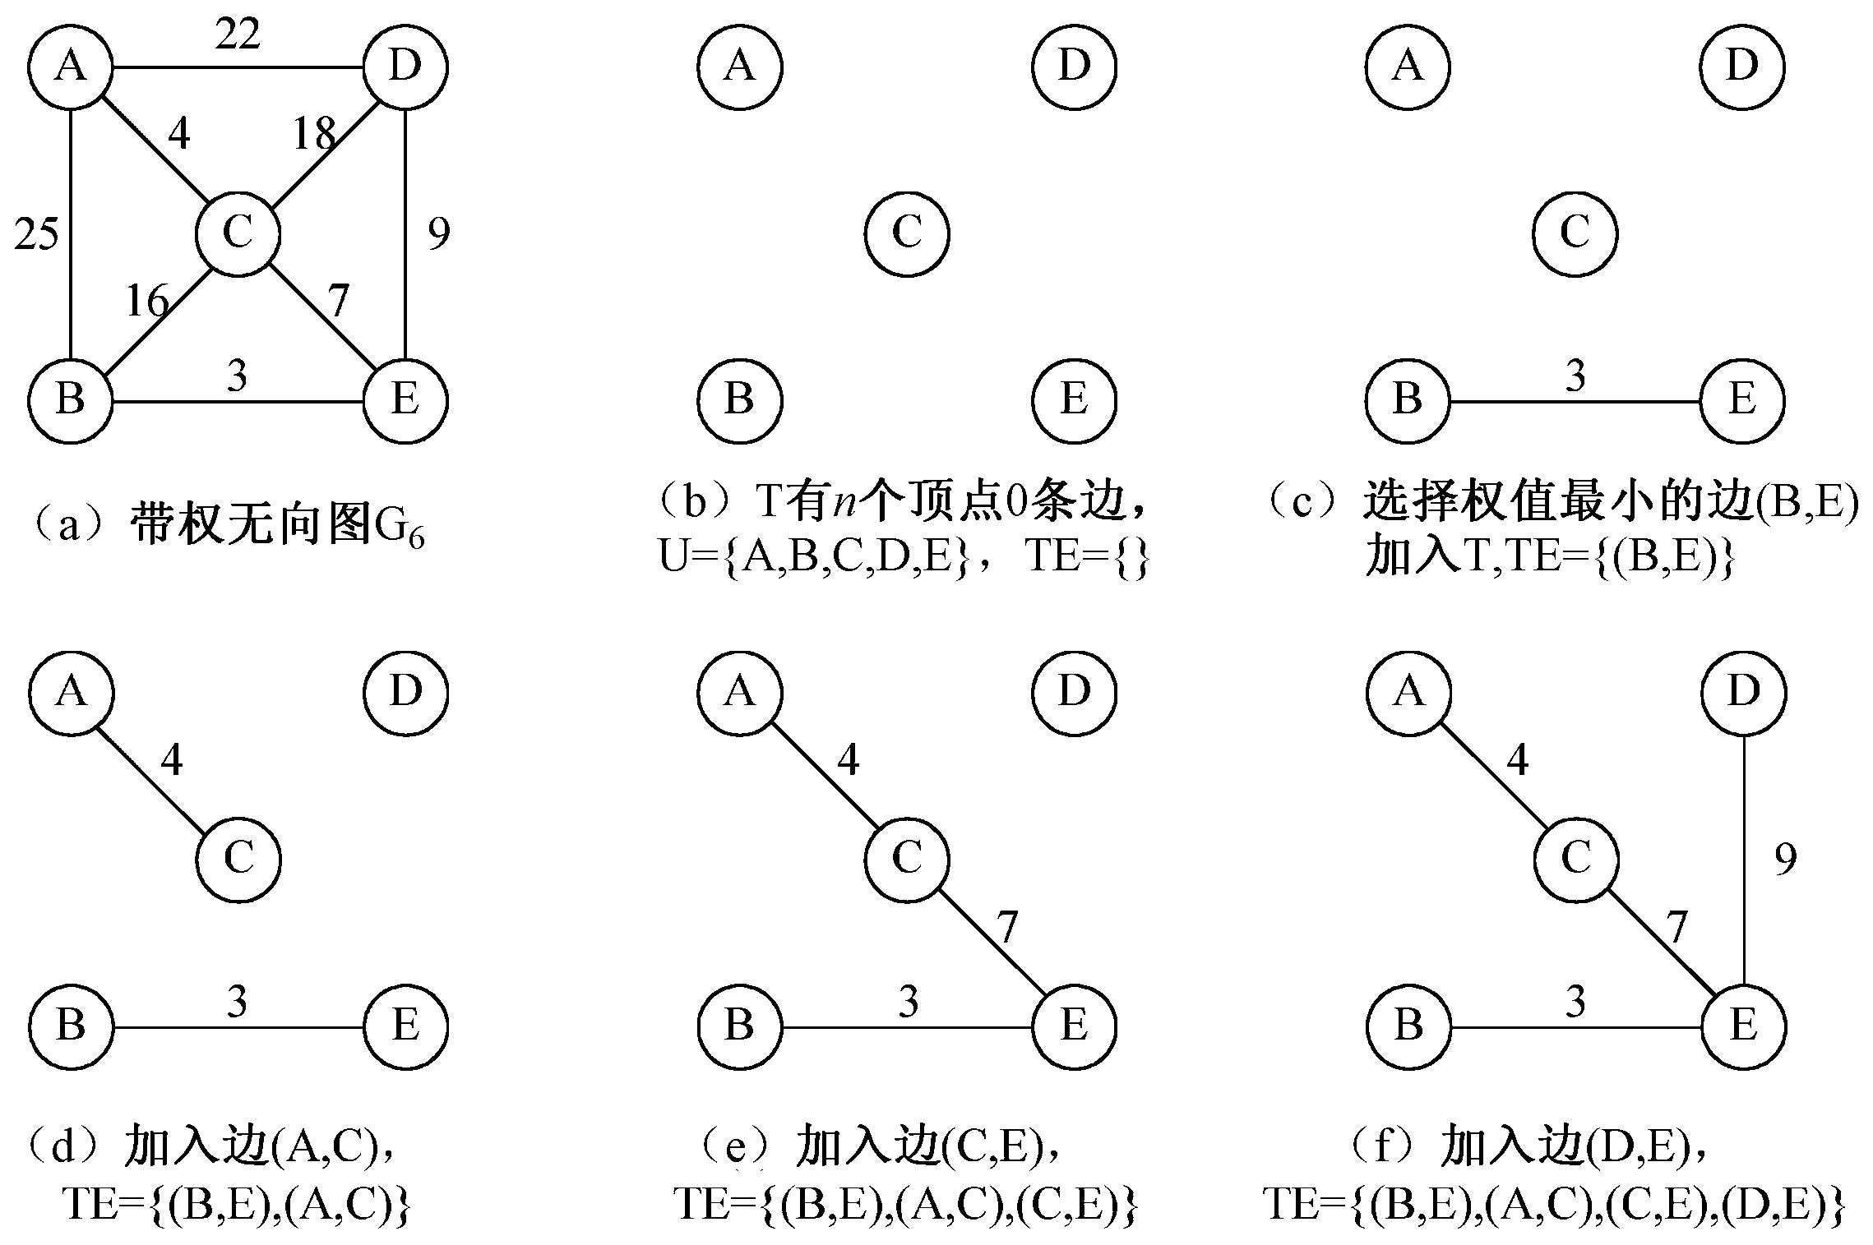
Kruskal算法

Slide 79
单源最短路径
迪杰斯特拉(Dijkstra)提出了一个按路径长度递增的顺序产生最短路径的方法，此方法的基本思想是：
把图中所有顶点分成两组，第一组S包括已确定最短路径的顶点，初始时只含有源点；第二组V-S包括尚未确定最短路径的顶点，初始时含有图中除源点外的所有其他顶点。
按路径长度递增的顺序计算源点到各顶点的最短路径，逐个把第二组中的顶点加到第一组中去，直至S = V。

Slide 80
求最短路径算法步骤
Step1：初始化图结构，置S中为源点。
Step2：存储最短路径的数组D初始置为源点到其他点的直接路径长度。
Step3：在D中选择最短路径并将其另一个端点加入S中，同时修改D中的最短路径长度，并记录最短路径经过的中间结点。
Step4：所有顶点都在S中的时候算法结束。

Slide 81
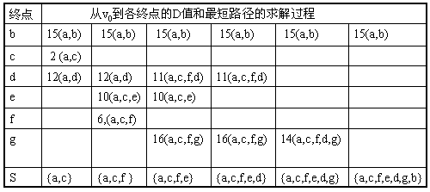
示例
4
15 6 9
2 8
12 4 10
5
3
b
e
a
c
g
f
d

Slide 82
拓扑排序
一个工程也可以用AOV网络表示。在这种有向图中，用顶点表示活动，用有向边<V_{i}, V_{j}>表示关系。V_{i} 必须先于活动V_{j} 进行。
如果通过拓扑排序能将AOV网络的所有顶点都排入一个拓扑有序的序列中，则该AOV网络中必定不会出现有向环；

Slide 83
进行拓扑排序的方法
输入AOV网络。令 n 为顶点个数。
在AOV网络中选一个没有直接前驱的顶点, 并输出之;
从图中删去该顶点, 同时删去所有它发出的有向边;
重复以上 ①、② 步, 直到
全部顶点均已输出，拓扑有序序列形成，拓扑排序完成；或
图中还有未输出的顶点，但已跳出处理循环。这说明图中还剩下一些顶点，它们都有直接前驱，再也找不到没有前驱的顶点了。这时AOV网络中必定存在有向环。

Slide 84
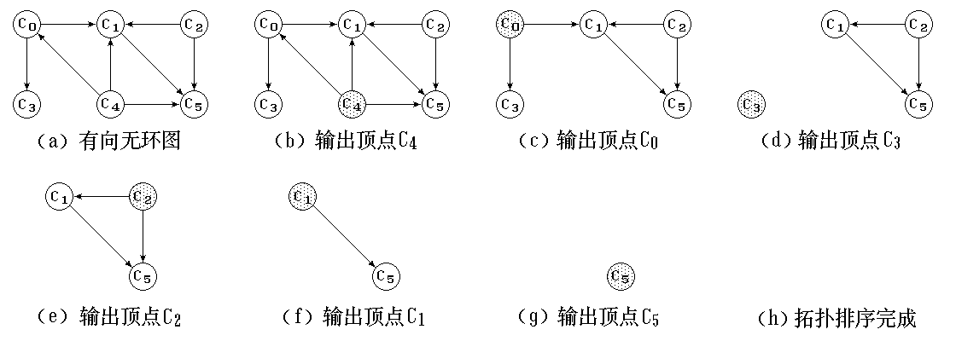
拓扑排序的过程

Slide 85
最后得到的拓扑有序序列为 C₄ , C₀ , C₃ , C₂ , C₁ , C₅ 。它满足图中给出的所有前驱和后继关系，对于本来没有这种关系的顶点，如C₄和C₂，也排出了先后次序关系。

Slide 86
关键路径
一个工程可以用AOE网来表示，即用边表示活动的网络，带权有向无回路，入度、出度为0的顶点各有一个的图。
完成整个工程所需的时间取决于从源点到汇点的最长路径长度，即在这条路径上所有活动的持续时间之和。这条路径长度最长的路径就叫做关键路径。
要找出关键路径，必须找出关键活动，即不按期完成就会影响整个工程完成的活动。关键路径上的所有活动都是关键活动。

Slide 87
首先计算以下与关键活动有关的量：
关键路径
要找出关键路径，必须找出关键活动, 即不按期完成就会影响整个工程完成的活动。
⑴ 事件的最早发生时间ve[k]
⑵ 事件的最迟发生时间vl[k]
⑶ 活动的最早开始时间e[i]
⑷ 活动的最晚开始时间l[i]
最后计算各个活动的时间余量 l[i] - e[i]，时间余量为0者即为关键活动。

Slide 88
v₂
a₄=1
a₇=9
v₇
a₁=6
v₅
a₁₀=2
v₁
a₂=4
a₈=7
v₉
v₃
a₅=1
v₈
a₁₁=4
a₃=5
v₄
a₆=2
a₉=4
v₆
ve[k]=max{ve[j]+dut(<v_{j}, v_{k}>)}
v₁
v₂
v₃
v₄
v₅
v₆
v₇
v₈
v₉
ve[k]
0
6
4
5
7
7
16
14
18

Slide 89
v₂
a₄=1
a₇=9
v₇
a₁=6
v₅
a₁₀=2
v₁
a₂=4
a₈=7
v₉
v₃
a₅=1
v₈
a₁₁=4
a₃=5
v₄
a₆=2
a₉=4
v₆
vl[k]=min{vl[j]-len<v_{k} , v_{j}>}
v₁
v₂
v₃
v₄
v₅
v₆
v₇
v₈
v₉
ve[k]
0
6
4
5
7
7
16
14
18
vl[k]
0
6
6
8
7
10
16
14
18

Slide 90
v₂
a₄=1
a₇=9
v₇
a₁=6
v₅
a₁₀=2
v₁
a₂=4
a₈=7
v₉
v₃
a₅=1
v₈
a₁₁=4
a₃=5
v₄
a₆=2
a₉=4
e[i]=ve[k]
v₆
v₁
v₂
v₃
v₄
v₅
v₆
v₇
v₈
v₉
ve[k]
0
6
4
5
7
7
16
14
18
a₁
a₂
a₃
a₄
a₅
a₆
a₇
a₈
a₉
a₁₀
a₁₁
e[i]
0
0
0
6
4
5
7
7
7
16
14

Slide 91
v₂
a₄=1
a₇=9
v₇
a₁=6
v₅
a₁₀=2
v₁
a₂=4
a₈=7
v₉
v₃
a₅=1
v₈
a₁₁=4
a₃=5
v₄
a₆=2
a₉=4
v₆
l[i]=vl[j]-dut(<v_{k}, v_{j}>)
v₁
v₂
v₃
v₄
v₅
v₆
v₇
v₈
v₉
vl[j]
0
6
6
8
7
10
16
14
18
a₁
a₂
a₃
a₄
a₅
a₆
a₇
a₈
a₉
a₁₀
a₁₁
l[i]
0
2
3
6
6
8
7
7
10
16
14

Slide 92
v₂
a₄=1
a₇=9
v₇
a₁=6
v₅
a₁₀=2
v₁
a₂=4
a₈=7
v₉
v₃
a₅=1
v₈
a₁₁=4
a₃=5
v₄
a₆=2
a₉=4
v₆
关键活动：l[i]=e[i]的活动
a₁
a₂
a₃
a₄
a₅
a₆
a₇
a₈
a₉
a₁₀
a₁₁
e[i]
0
0
0
6
4
5
7
7
7
16
14
l[i]
0
2
3
6
6
8
7
7
10
16
14
Notes:
若a1时间降为5，则工程总时间减小1，若a1继续降为4，则关键路径增加一条，v1，v3，v5，。。。。若a1继续降低，则a1不是关键活动。由此可见，只有在不改变关键路径的情况下，提高关键活动的速度才有效。若有多条关键路径，则仅提高其中一条的关键活动的速度还不够。

Slide 93
第8章 查找
查找算法针对不同的数据结构可以分为很多不同的查找算法，比如线性表的顺序查找、有序表的折半查找、基于索引的分块查找、二叉排序树和平衡二叉树以及散列表的查找算法等等。

Slide 94
查找性能
查找算法性能评价——平均查找长度
其中，p_{i}为表中第i个记录的查找概率，c_{i}为要找到第i个记录的比较次数。
ASL有查找成功的平均查找长度ASL_{成功} 和查找不成功的平均查找长度ASL不_{成功}。

Slide 95
1、基于线性表的查找
（1 ） 顺序查找
可以对顺序表或线性链表作为数据存储结构的线性表进行顺序查找。
算法描述：从表的一端开始，依次将每个元素的关键字与给定的值进行比较，若有相等者，则查找成功；否则继续比较，直到比较完所有的元素，仍未有相等者，则查找不成功。

Slide 96
（2） 基于有序顺序表的折半查找
记录的关键字有序时，可以用折半查找(binary search)来实现。
折半查找的基本思想是：每次将给定值Value与有序表中间位置上的记录关键字进行比较，确定待查记录所在的范围(在前半部分还是后半部分中)，然后逐步缩小范围直到确定找到或找不到对应记录为止。

Slide 97
折半查找算法描述
low和high分别指向有序表下界和上界，中间记录所在位置用mid指示，mid=(low + high)/2。将给定值Value和Table[mid] 比较，有三种可能的结果：
1、Value < Table[mid] ：待查记录如果存在，必定落在mid位置的左半部分。修改范围的上界high = mid -1，继续对左半部分进行折半查找。
2、Value = Table[mid] ：查找成功并结束算法，mid所指的记录就是查到的记录。
3. Value > Table[mid] ：待查记录如果存在，必定落在mid位置的右半部分。修改范围的下界low = mid + 1，继续对右半部分进行折半查找。

Slide 98
折半查找算法效率分析
查找成功的最佳情况是一次比较成功。最差情况的比较次数不会超过二叉树的深度d = log₂n + 1。可以证明在每个记录的查找概率相等的情况下，对于长度n 较大 (n > 50) 时，折半查找成功的平均查找长度的近似结果是
ASL_{bs} = log₂ (n + 1) - 1。
折半查找的优点是速度快。但前提是记录的关键字必须按大小排序，而且必须是顺序存储结构。

Slide 99
（3） 基于索引顺序表的分块查找
当数据量较大的时候，可以采用索引的方式进行查找，即索引顺序查找(indexed sequential search)，又称分块查找。
这是顺序查找的一种改进方法，首先对元素进行分块，每块建立索引，查找时也先从索引开始找，找到对应块，然后在块内再进行顺序查找。
用此方法查找，在查找表上需建立一个索引表，下图是一个索引顺序表的示例。

Slide 100
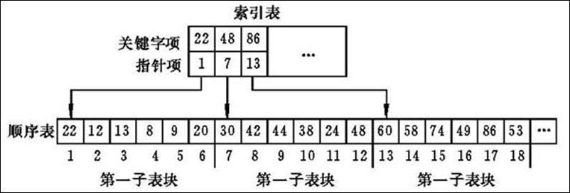
一般的分块索引顺序表结构

Slide 101
2. 树结构的查找
（1）二叉排序树及其查找
将待查找的数据元素按先后顺序组织成一棵二叉排序树——二叉排序树满足：
①若它的左子树不空，则左子树上所有结点的关键字均小于它的根结点的关键字；
② 若它的右子树不空，则右子树上所有结点的关键字均大于它的根结点的关键字；
③ 它的左子树、右子树分别也是二叉排序树。

Slide 102
（1）二叉排序树上的查找
查找过程如下：
在一棵二叉排序树中，查找值为value的结点；
1）从跟结点开始，设p指向根结点；
2）将value与p结点的关键字进行比较，若相等则查找成功；若value值较小，进入p的左子树进行查找；若value值较大，则在p的右子树中查找。
3）重复上述2），直到查找成功或p为空，不成功。

Slide 103
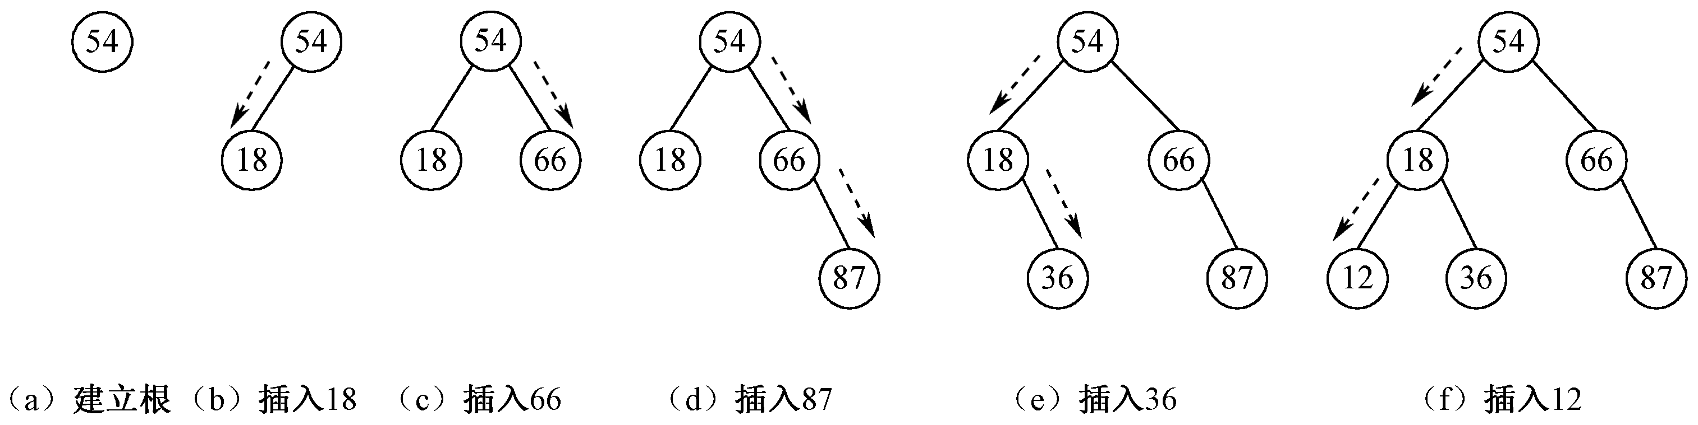
（2）二叉排序树的构造
构造二叉排序树的过程就是指生成二叉排序树的过程，也就是不断插入结点，形成新的二叉排序树。
例如：构建54，18，66，87，36，12组成的二叉排序树。

Slide 104
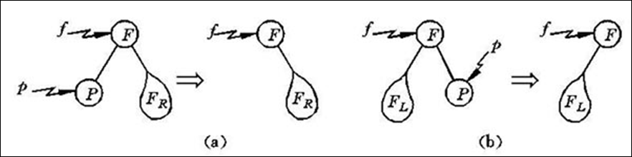
（3）二叉排序树的删除
（1） 若被删除结点是叶子结点，即PL和PR均为空子树，则只需修改被删除结点的双亲结点的指针即可。如图 (a)和 (b)所示。

Slide 105
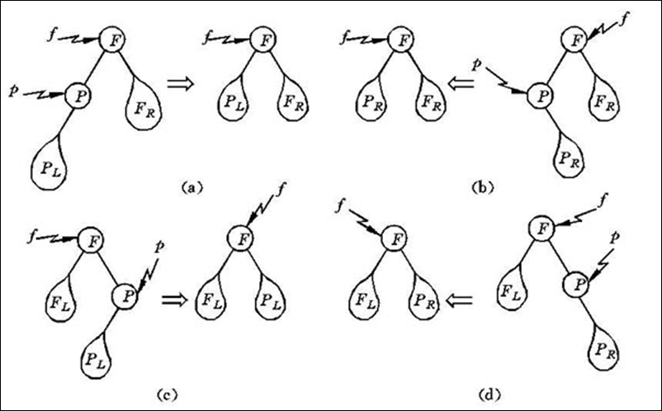
（2） 若被删除结点只有左子树P_{L}或只有右子树P_{R}，此时只要令P_{L}或P_{R}直接成为其双亲结点的左子树或右子树即可。如图 (a)(b)(c)(d)所示。

Slide 106
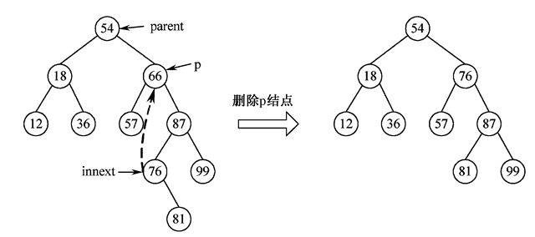
（3） 若被删除结点的左子树和右子树均不空时，
① 被删除结点在中序遍历序列中的直接后继（或前驱）是从该结点的右孩子的左孩子方向一直找下去，找到没有左孩子的结点为止。被删除结点的中序直接后继结点肯定是没有左子树的。
② 将直接后继结点取代
被删除结点。
③ 删除直接后继结点。

Slide 107
（4）平衡二叉树
平衡二叉树或者是一棵空树，或者是具有下列性质的二叉排序树：
1、它的左子树和右子树都是平衡二叉树；
2、它的左子树和右子树高度之差的绝对值不超过1
其中左右子树高度差记为平衡因子，在平衡二叉树中平衡因子只能是－1，0，1。满足平衡树条件的二叉排序树高度保持在O(log₂n),因此平均查找长度也是O(log₂n)。

Slide 108
3 散列表的查找
散列的核心是散列函数(hashed function)，又称哈希函数。每个记录的关键字通过哈希函数计算都对应得到记录的存储地址：i= Hash(key)
Hash函数实际上就是关键字到存储地址的映射，这样，查找时也可以先根据关键字计算其存储地址，然后就可以直接找到该数据元素了。

Slide 109
散列函数
除留余数法 构造散列函数
关键字被某个不大于散列表表长m的数p除后所得的余数作为散列地址，
hash(k)=k % p
通常选p为不大于散列表容量的最小素数。

Slide 110
冲突处理
建立散列表的过程需要对每个记录的关键字计算出该记录存储的地址，并将记录存入此地址中。
理想的散列函数使每一个记录和存储的地址一一对应，没有冲突。。
若不同记录的关键字经过散列函数运算后得到相同的地址，则称之为发生冲突，将发生冲突的两个关键字称为散列函数的同义词。

Slide 111
处理冲突
处理冲突的方法与散列表本身的结构形式有关。处理冲突就是要为产生冲突的元素寻找另外一个有效的存储地址。下面介绍两种处理冲突的方法：开放地址法和链地址法。

Slide 112
开放地址法
散列表的结构为一个向量即一维数组，表中记录按关键字经散列函数运算所得的地址直接存入数组中。
当发生冲突的时候，在散列表内为元素寻找另外一个新位置。
线性探查法；当关键字为K₁的记录已存入d单元中，若关键字K₂的散列地址也为d时，即Hash(K₁)=Hash(K₂)=d，则依次探查地址序列d+1,d+2,…,m-1,0,1,…, d-1，直到找到一个无记录的地址，将K₂对应的记录存入该地址中。

Slide 113
链地址法
将所有关键字为同义词的记录链接在同一个单链表中。
例如，某记录的关键字集合为（13，41，15，44，06，68，25，12，38，64，19，49），共有12个记录，散列函数为Hash(key) = key MOD 13，函数值域为0 ～ 12，散列表定义为table［13］，链地址法的散列表如下。

Slide 114
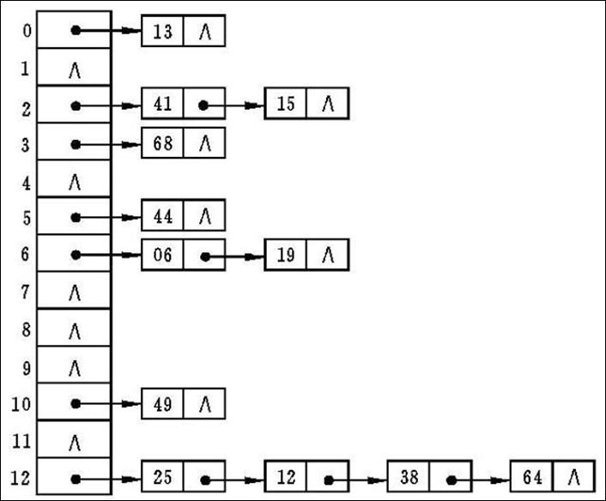
链地址法示例1
Hash(key) =
key MOD 13
关键字集合为
（13，41，15，44，06，68，25，12，38，64，19，49），

Slide 115
8.2 动态查找表
补充内容： B ⁻树
m阶B－树：是一种平衡的多路 查找 树，满足下列特性：
⑴ 所有叶子结点都在同一层上，并且不带信息，叶子的双亲称为终端结点。
⑵ 树中每个结点至多有m棵子树；
⑶ 若根结点不是终端结点，则至少有两棵子树；
⑷ 除根结点外，其他非终端结点至少有⎡m/2⎤ 棵子树；
Notes:
度为m的b-树成为m阶b-树
索引：把一个关键码与它对应的记录相关联的过程。索引由若干索引项构成，索引项至少应包含关键码和关键码对应的记录在存储器中的位置等信息。

Slide 116
8.2 动态查找表
B－树示例
包含其子女结点的块号
1 35
1 18
2 43 78
在同一层上
1 11
1 27
1 39
3 47 53 64
1 99
终端结点
F
F
F
F
F
F
F
F
F
F
F
F
叶子结点
外结点
查找失败的结点

Slide 117
8.2 动态查找表
B+树
所有的非叶子结点可以看成是索引的部分，结点中只含有其子树的根结点中的最大(或最小)关键字。
所有叶子结点都处在同一层次上，每个叶子结点中关键字的个数均介于 ⎡m/2⎤和 m 之间。
35 96
17 35
58 76 96
5 12 17
19 23 35
41 49 58
63 76
79 84 96
一棵3阶B⁺树
Notes:
非叶节点不存储指向记录的指针

Slide 118
第9章 排序
排序：将一组数据元素（或记录）从任意序列排列成一个按关键字排序的序列。

Slide 119
1 插入排序
（1）直接插入排序
将数据直接按关键字大小插入已排好序的序列中合适的位置，每次插入一个元素，循环，直到所有的元素都插入完成。
比如
玩扑克牌时抓牌后排列手中牌的过程

Slide 120
插入排序动画
45
34
78
12
34’
32
29
64
开始时，把第一个记录看成是已经排好序的子序，这时子序中只有一个记录。
从第二个记录起到最后一个记录，依次将记录和前面子序中的记录比较，确定记录插入的位置，然后将记录插入到子序中，子序记录个数加1，直至子序长度和原来待排序列长度一致时结束。

Slide 121
直接插入排序效率分析
空间代价：O(1) ——temp占用的空间
时间代价：时间复杂度为O(n²)
稳定性：稳定的排序算法

Slide 122
（2）希尔排序
先将序列转化为若干小序列，在这些小序列内进行插入排序
逐渐扩大小序列的规模，而减少小序列个数，使得待排序序列逐渐处于更有序的状态
最后对整个序列进行扫描，进行直接插入排序，从而完成排序

Slide 123
shell排序动画
next
45
34
78
12
34’
32
29
64
首先对序列长度为2的小序列进行简单插入排序，序列的选取时选择前半部分一个元素，后半部分一个元素。
然后逐步增长序列长度，对部分有序的长的序列进行直接插入排序，直到整个序列排序完成。
Notes:
123

Slide 124
shell算法分析
不稳定：当元素值相同时，排序过程中有可能原来在后的元素排在前面。
空间复杂度：O(1) ——辅助存储空间temp
增量每次除以2方式递减，时间复杂度：O(n²)
选择适当的增量序列，可以使得时间复杂度更低，时间代价接近O(n)
Notes:
124
教材第七章的Shell排序一节的算法8.11中,为什么ModifiedInsertSort( )函数不采用优化后的插入排序算法(算法7.6)而是采用算法7.5每次比较后都要交换呢?
答：优化后的插入排序算法，只有在数据规模很大时才有优势。在shell排序中有很多小子串处理，因此优化插入没有明显优势。高助教说得对，shell的分区思想才最关键。有一些教材还用冒泡排序来对子串处理。

Slide 125
2 交换排序
通过元素比较和交换来进行排序的过程——交换排序。
（1） 冒泡排序
（2） 快速排序

Slide 126
（1） 冒泡排序
又称简单交换排序，不停地比较相邻的记录，如果不满足排序要求（反序），就交换相邻记录，经过从尾到头的一趟扫描后，最小的元素就排到了最头，好像气泡从水中冒出，所以称为冒泡排序；
如此再从尾到第二个元素进行第二趟扫描，次小的元素排到第二位；继续第三、四…趟扫描，直到所有的记录都已经排好序。
45
34
78
12
34’
32
29
64

Slide 127
冒泡排序的效率分析
稳定的排序算法
空间代价：O(1)
时间代价 ：时间复杂度O(n²)

Slide 128
（2） 快速排序
算法思想：
选择枢轴值（pivot）
将序列划分为两个子序列L和R，使得L中所有记录都小于或等于轴值，R中记录都大于轴值
对子序列L和R递归进行快速排序

Slide 129
快速排序
整个快速排序的关键，轴值位于正确位置，分割后使得
L中所有记录位于轴值左边
R中记录位于轴值右边

Slide 130
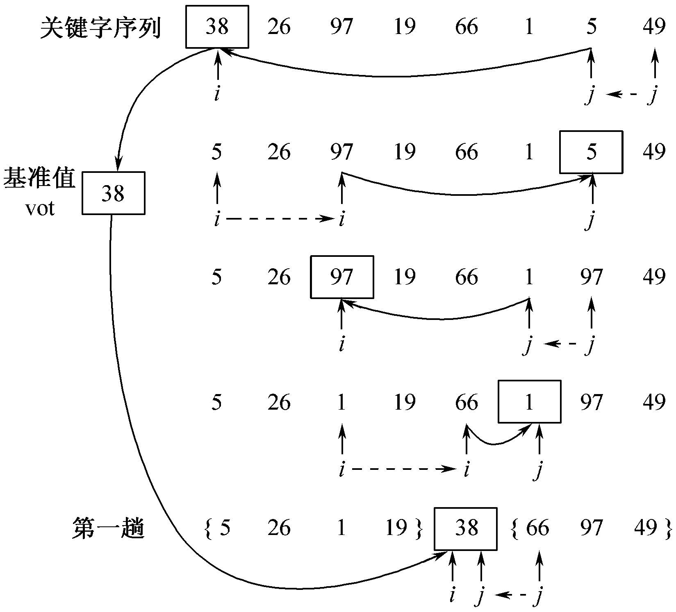
一趟快速排序详解

Slide 131
快速排序效率分析
时间复杂度：O（nlog₂n）
快速排序是不稳定的排序算法。
空间复杂度：O(logn)。

Slide 132
3 选择排序
选择排序是基于选择操作的排序过程：首先从待排序列中选择最小关键字元素，排在第一个位置；然后从剩下的元素中选择次小关键字元素，排在第二个位置，依次类推，直到所有元素都排好序。
（1） 直接选择排序
（2） 堆排序

Slide 133
直接选择排序动画
45
34
78
12
34’
32
29
64
选出剩下的未排序记录中的最小记录，然后直接与数组中第i个记录交换 ，比冒泡排序减少了移动次数

Slide 134
直接选择排序效率分析
时间复杂度：O(n²)。
空间复杂度：O(1)。
稳定性：不稳定。

Slide 135
（2） 堆排序
堆：n个关键字值序列为{K₁, K₂, K₃, …, K_{n}}，若该序列满足下列特性：
该序列称为最小堆。
反过来，如果满足：
该序列称为最大堆。

Slide 136
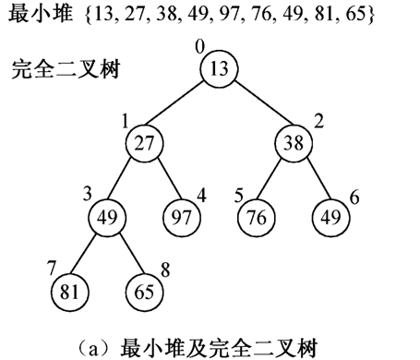
最小堆示例
例如，(13，27，38，49，97，76，49，81，65)

Slide 137
（2）堆排序
堆排序的思路是：将有n个记录的待排序列首先按堆的定义建成一个最小堆。堆顶记录的关键字值最小，将堆顶记录和序列中最后一个记录交换，这样序列中关键字值最小的记录已放在了序列的最后位置上。
将前面的n-1个记录调整为堆，堆顶记录一定是关键字值次小的记录，再和n-1位置上的记录交换，依次进行下去，直至余下的堆中只有一个记录为止。这时，原来无序的序列已排成由大到小的有序序列。

Slide 138
调整最小堆的过程
当根结点不符合堆的定义，要按堆的定义重新调整时，按自上而下的原则进行调整：
先将堆顶记录和其左、右子树的根结点比较，如果均小于左、右子树根结点的关键字值，则调整结束；
否则和左、右子树根结点关键字小的那个记录交换，交换以后，沿着交换的子树分支继续按上述原则调整，直至叶子结点，这就实现了将剩余元素调整为一个新堆的操作。
调整为新堆过程的实质是关键字的比较和交换，这个从堆顶至叶子自上而下的调整过程称为“筛选”。

Slide 139
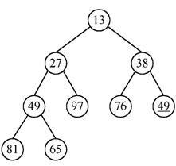
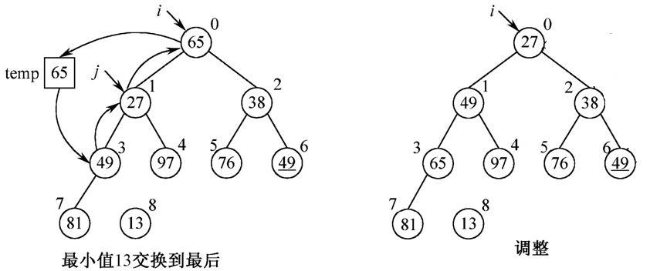
如：下述筛选过程
最小堆：13，27，38，49，97，76，49，81，65

Slide 140
堆排序效率分析
时间复杂度：O(nlog₂n)。
空间效率：空间复杂度为O(1)。
稳定性：不稳定。

Slide 141
4 归并排序
将两个有序的子序合并成一个有序序列的算法。
算法思想
简单地将原始序列划分为两个子序列
分别对每个子序列递归归并排序
最后将排好序的子序列合并为一个有序序列，即归并过程

Slide 142
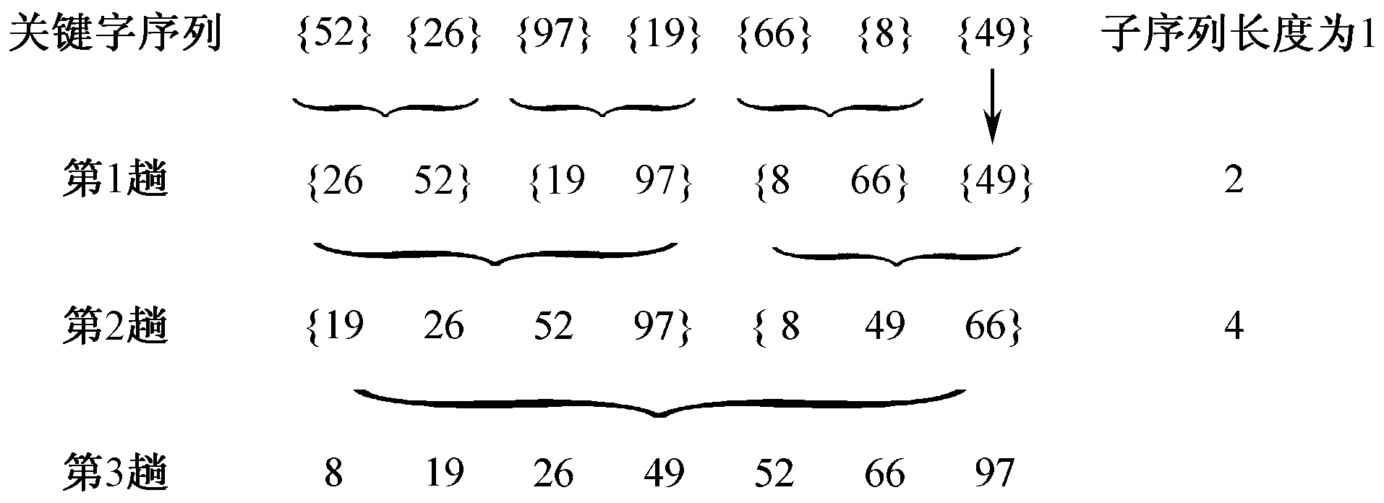
归并排序详细过程

Slide 143
效率分析
时间复杂度为O(nlog₂n)，
空间复杂度为O(n)。
稳定性：稳定的排序算法。

Slide 144
*基数排序
基数排序不需要进行关键字的比较和记录的移动(交换)，它是一种基于多关键字排序的思路对单关键字进行的排序。

Slide 145
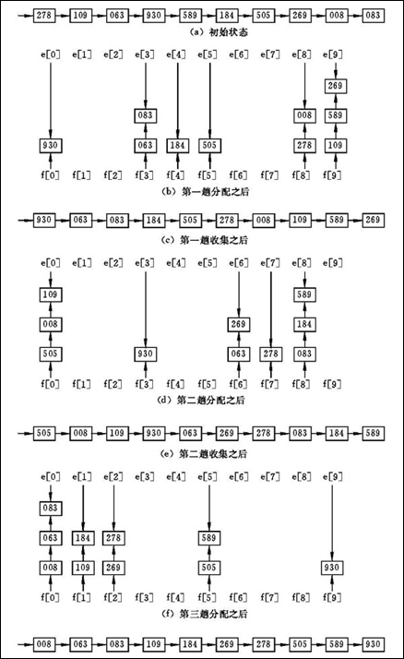
低位优先法排序
排序：
278，109，063，930，589，184，269，008，083。
1、先排个位
2、再排十位
3、最后排百位

Slide 146
性能分析
时间复杂度：O(n*d)
空间复杂度:O(d*r)
稳定性：稳定
适合于n较大，而关键字可拆分，拆分后关键字较小的情况。

Slide 147
排序算法性能比较
算法分类 | 排序算法 | 时间复杂度 | 最好情况 | 最坏情况 | 空间复杂度 | 稳定性
插入排序 | 直接插入 | O(n²) | O(n) | O(n²) | O(1) | 稳定
 | 希尔排序 | O(nlogn)—O（n²) |  |  | O(1) | 不稳定
交换排序 | 冒泡排序 | O(n²) | O(n) | O(n²) | O(1) | 稳定
 | 快速排序 | O(nlogn) | O(nlogn) | O(n²) | O(nlogn) | 不稳定
选择排序 | 直接选择 | O(n²) | O(n²) | O(n²) | O(1) | 不稳定
 | 堆排序 | O(nlogn) | O(nlogn) | O(nlogn) | O(1) | 不稳定
归并排序 | 归并排序 | O(nlogn) | O(nlogn) | O(nlogn) | O(n) | 稳定

